Slide 1

AICompass 模型对算力等效建模评估
组织名称：
西安电子科技大学
参赛团队：
测出来都队
团队成员：
季玮晔、许博文
指导老师：
杨鹏飞
完成日期：
2025.7.18
Notes:
各位评委好，我们的项目叫做AICompass，面向研究创新赛道的模型对算力等效建模评估赛题，开发了一套面向大模型的建模评估工具。

Slide 2
项目介绍
01
02
项目亮点
03
技术难点
04
项目测试
05
作品演示
Notes:
今天的汇报我将从项目亮点、难点、测试、演示等方面逐个汇报

Slide 3
项目介绍
Notes:
首先，我先对我们的项目做一个整体的介绍

Slide 4
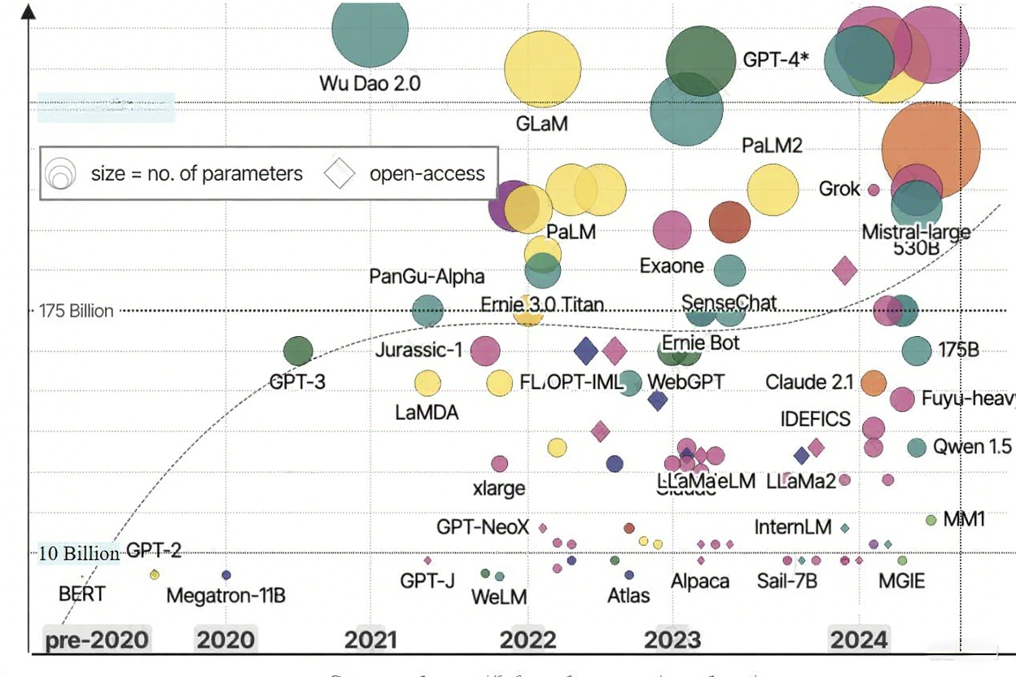
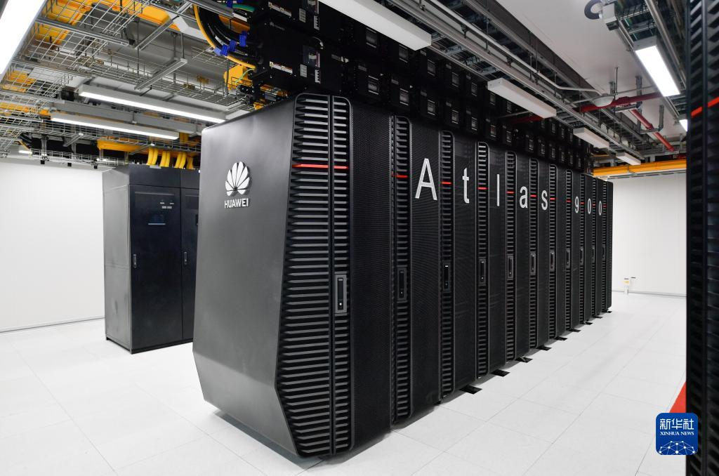
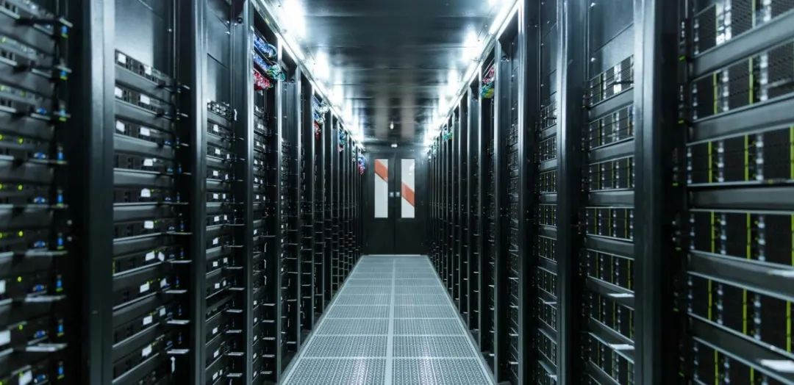
1.1 赛题分析及设计背景
当前AI发展呈现出“模型架构多元化”与“硬件生态异构化”的双重挑战，智算中心建设需要新的指导。
大模型结构逐渐多样化，参数量呈指数级增长，正在变得“更大更复杂”
算力基础设施向异构融合演进，GPU、NPU、FPGA等加速器并存
智算中心存在“供需错配”问题，导致严重资源浪费和算力损失
2023~2025的开源大模型 TOP10 中，超过60%采用非标准稠密架构推动算力需求呈现“计算密集型”、“内存带宽敏感型”、“通信瓶颈型”等
多种特征并存的局面。 （来源：HuggingFace & arXiv趋势分析）
据IDC预测，到2026年，全球AI推理市场中专用芯片（GPU/NPU/FPGA）占比将达45%以上，且硬件代际差异显著，导致跨平台兼容性差、调度效率低。
实际调研显示，由于无法精准匹配模型与硬件特性，现有智算中心平均资源利用率不足50%，且因调度不科学，模型部署时间延长约30%-50%。
（参考：中国信通院《智算中心发展白皮书2023》）。
Notes:
近年来，AI 大模型在中国的发展可谓是如火如荼。
但是当前AI发展正面临一个核心矛盾：​​一边是模型变得更大、更复杂，催生了多样且苛刻的算力需求；​​另一边是底层硬件生态日趋异构化​​，不同代际的 GPU、NPU 共存，模型调度效率低下。
这个矛盾直接造成了智算中心的“​​供需错配​​”问题。我们认为，智算中心的建设，需要新的指导。
在这样的背景下，我们设计了 AICompass，

Slide 5

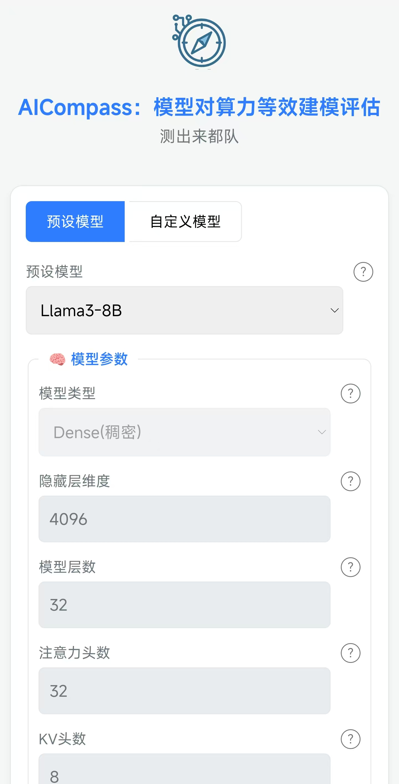

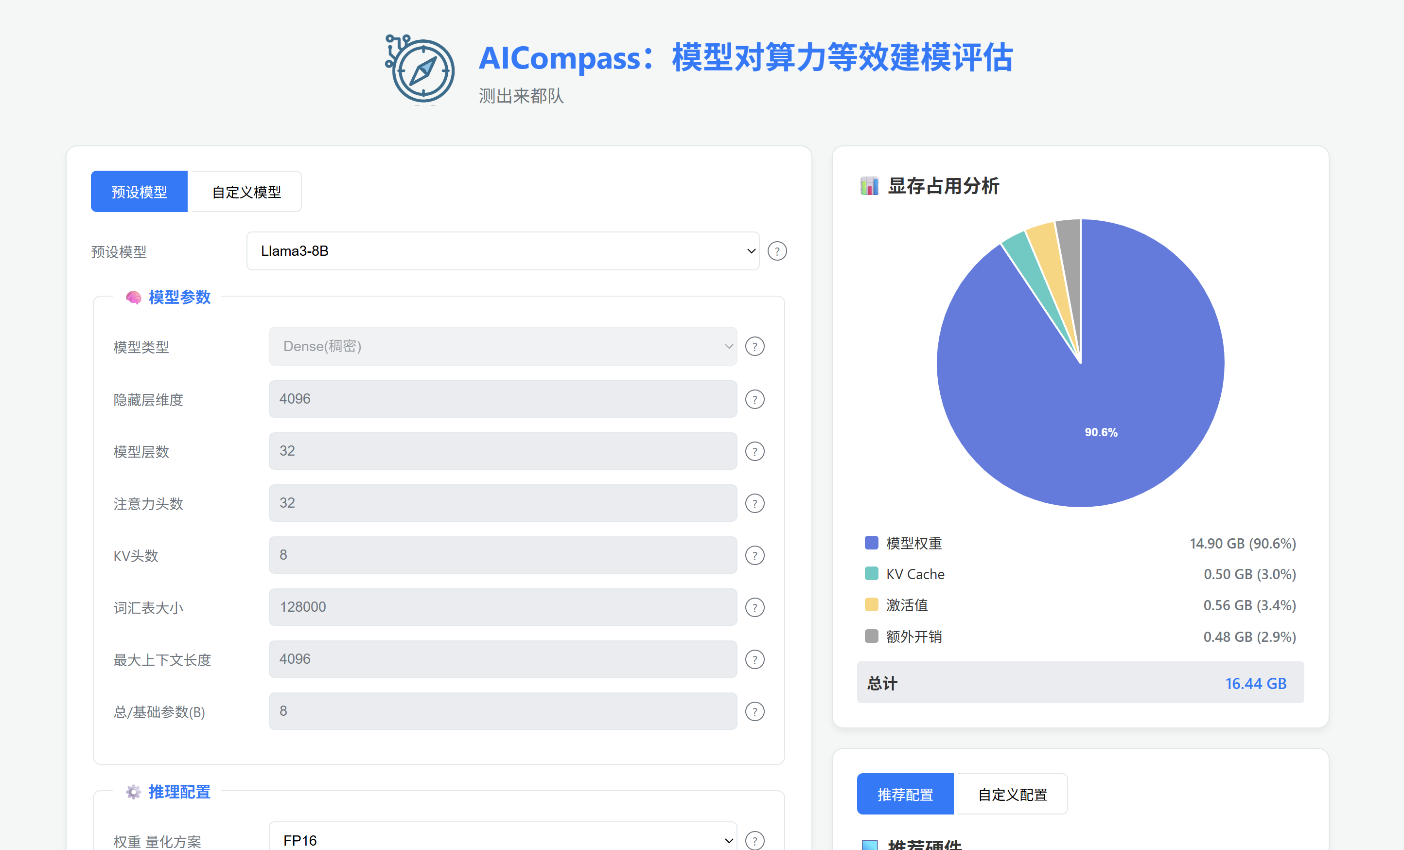







1.2 设计目标
设计一套精确的评估工具
给定模型推荐异构硬件配置方案
模型选择多
显存计算细
支持38款主流模型
经过实测对比修正
部署效果真
推荐硬件准
模拟推理输出速度
支持24种异构硬件
Notes:
它是一套精确的评估工具。
我们将 AICompass 的特点概括为：模型选择多、显存计算细、部署效果真、推荐硬件准。
并且我们已经部署了云端的服务，稍后大家可以来扫码体验一下。

Slide 6
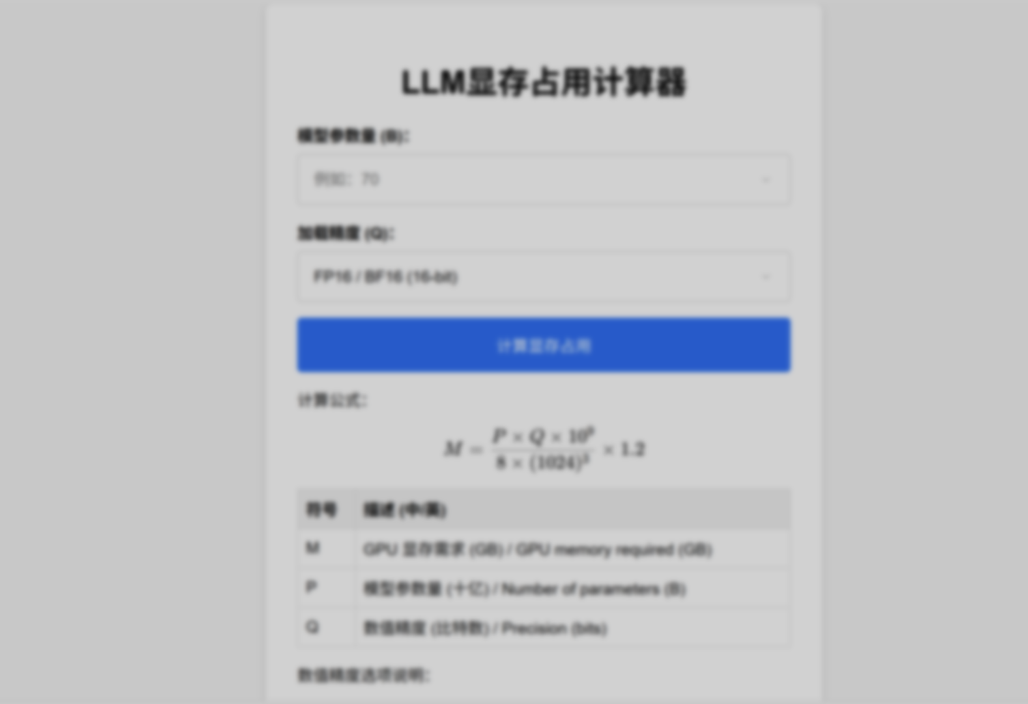
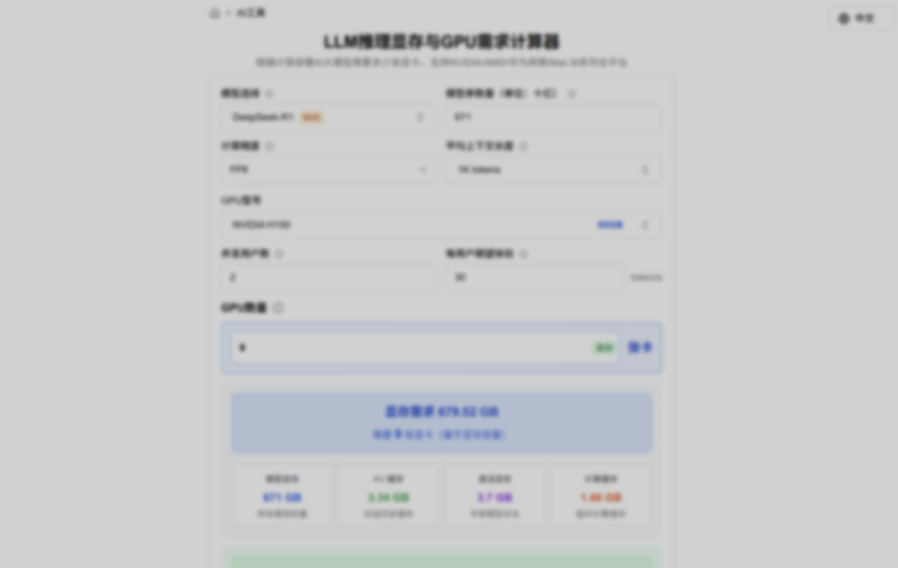
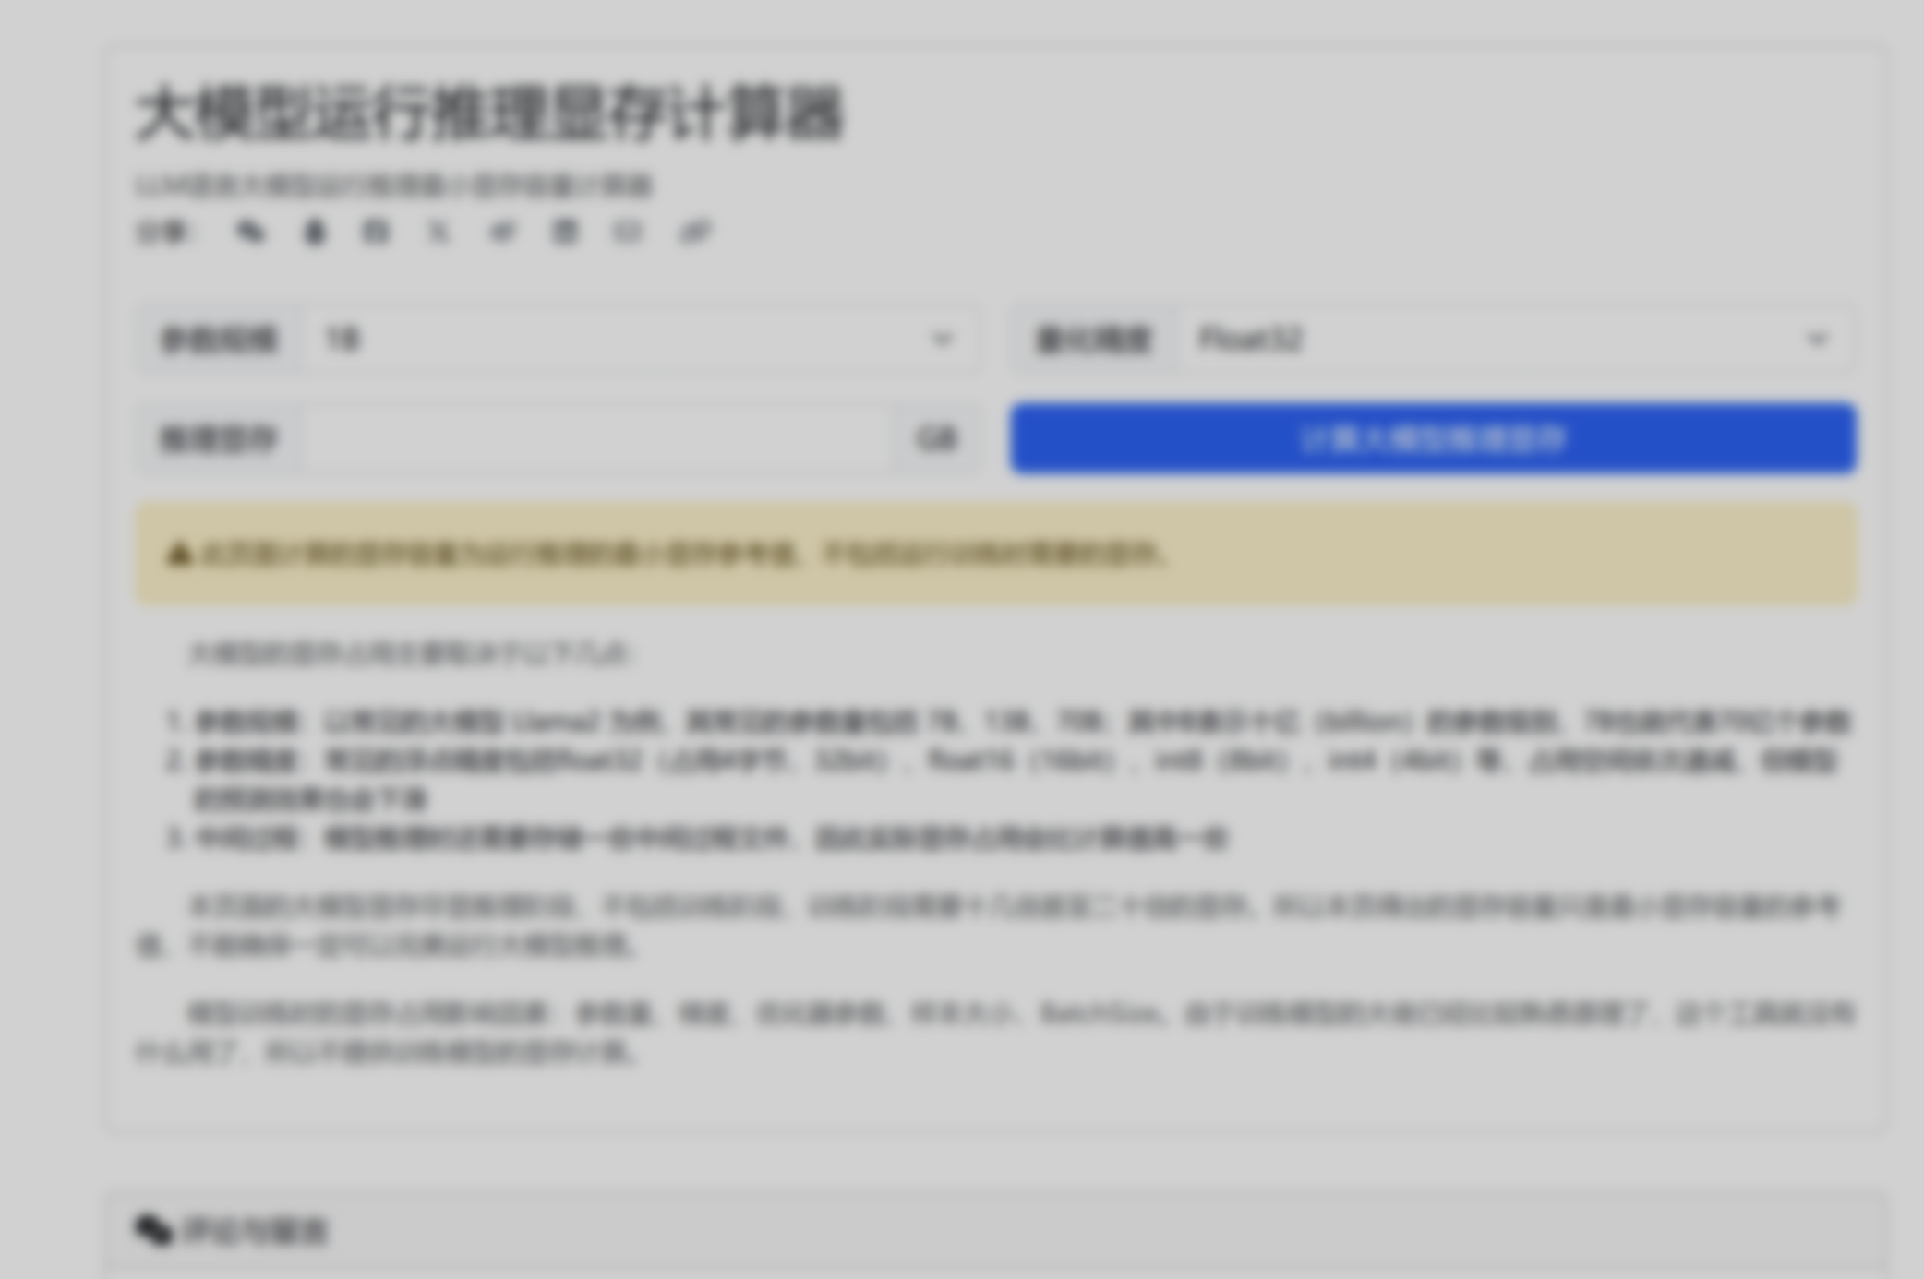
1.3 较同类产品的优势
不能自定义模型
无实测验证
不能自定义硬件
没有考虑到真实部署需求
计算过于简单
不支持量化方案
Notes:
那么在做之前，我们首先去搜索了一下，市面上确实已经存在功能类似的工具。
但是在深度体验之后，我们发现他们的设计存在很多的问题，例如他们的计算过于简单，无实测验证等。
相比之下，我们的工具，都做了什么创新与改进呢？

Slide 7
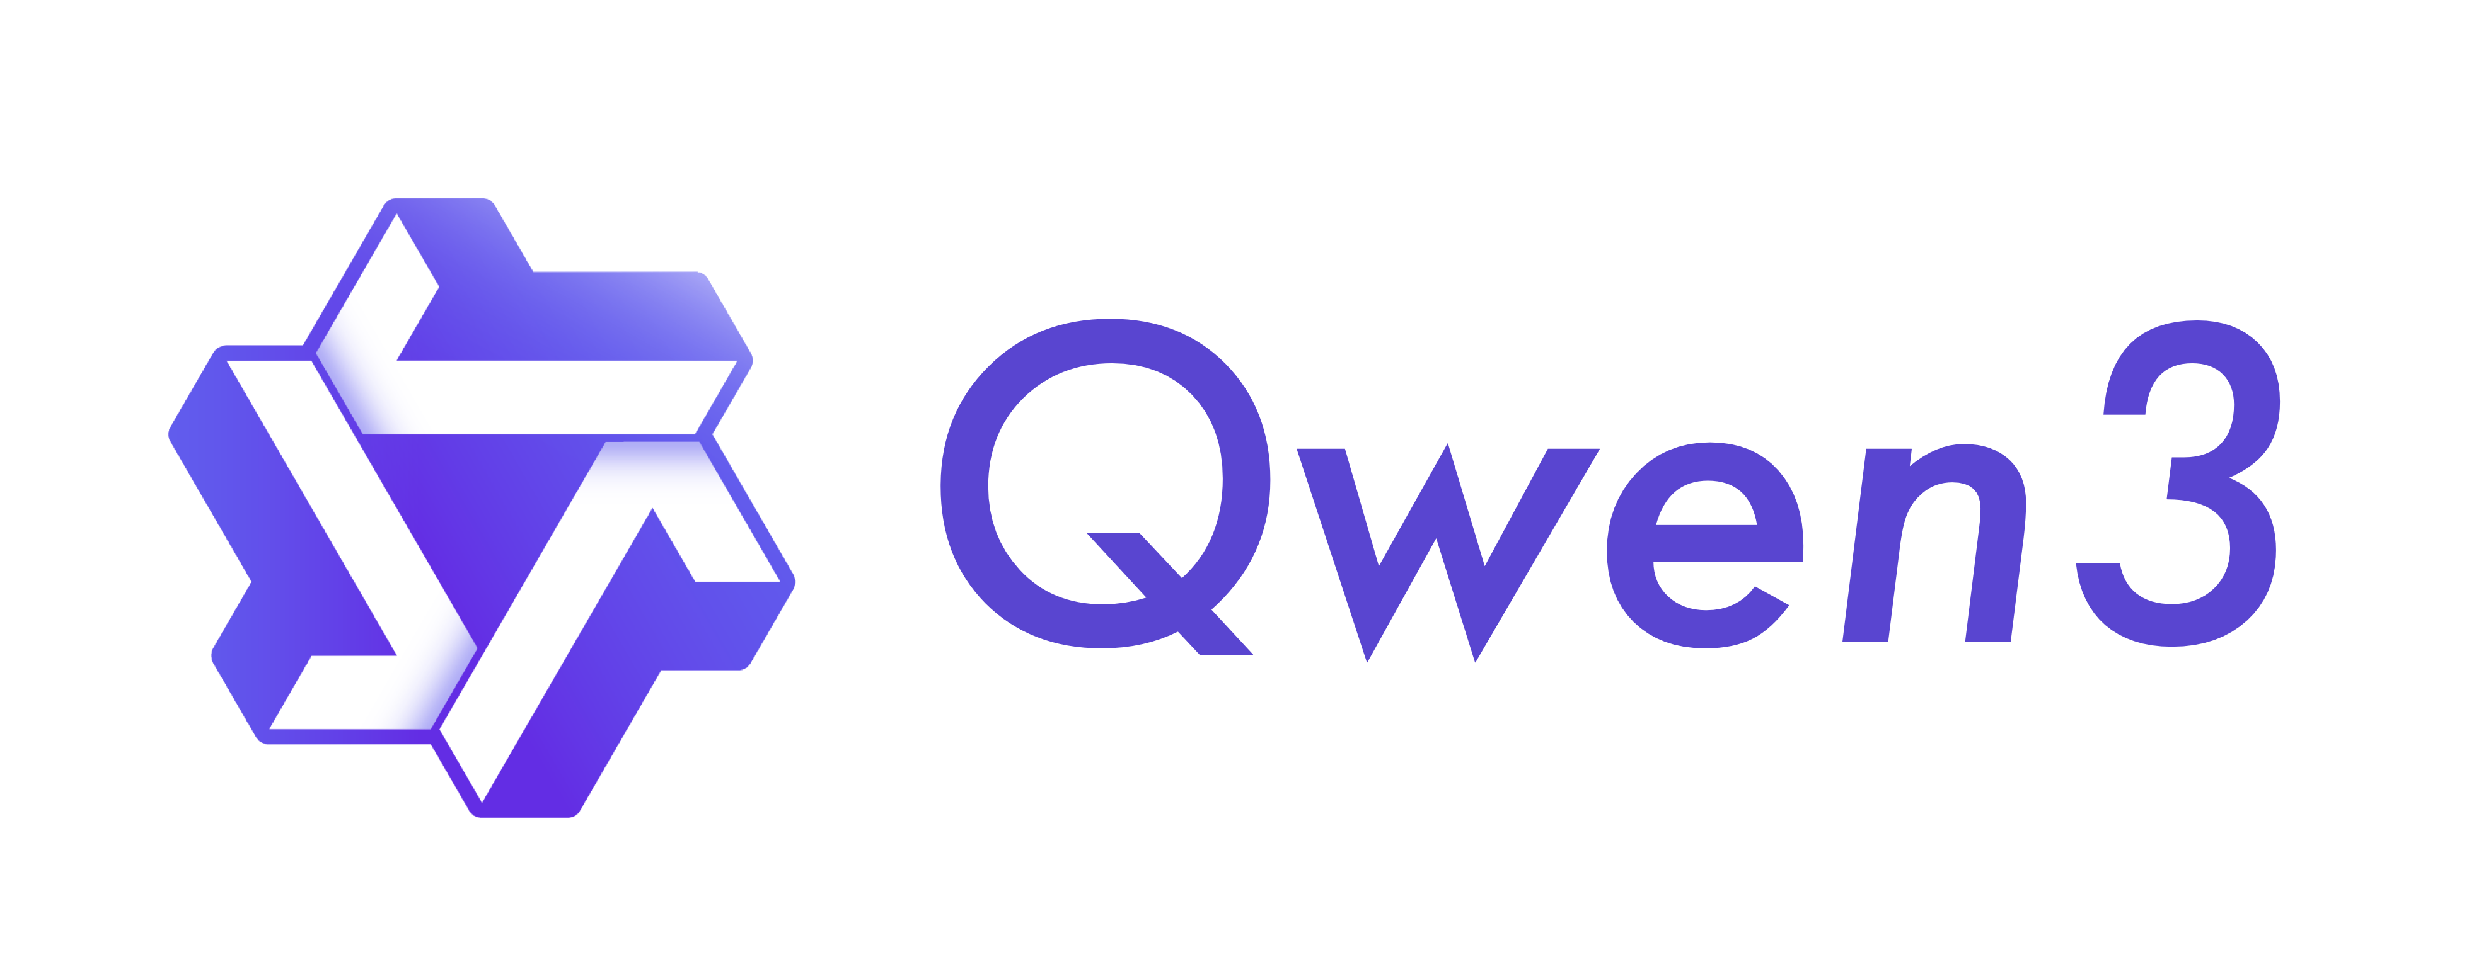
















1.3 较同类产品的优势
支持38款主流开源模型
支持24种国内外异构硬件
稠密、稀疏、多模态大模型
GPU、TPU、NPU、FPGA ……
Meta Llama
TPU
Baichuan
Yi
Mistral AI
Notes:
首先，从模型和硬件支持的广度上来说，我们在模型方面，考虑了开源社区中主流的 DeepSeek 系列、Qwen 系列等大模型。
在硬件方面，我们不仅加入了英伟达、华为、谷歌等头部大厂的产品，同时还专门考虑了壁仞、海光、寒武纪等国内公司的异构硬件产品。

Slide 8
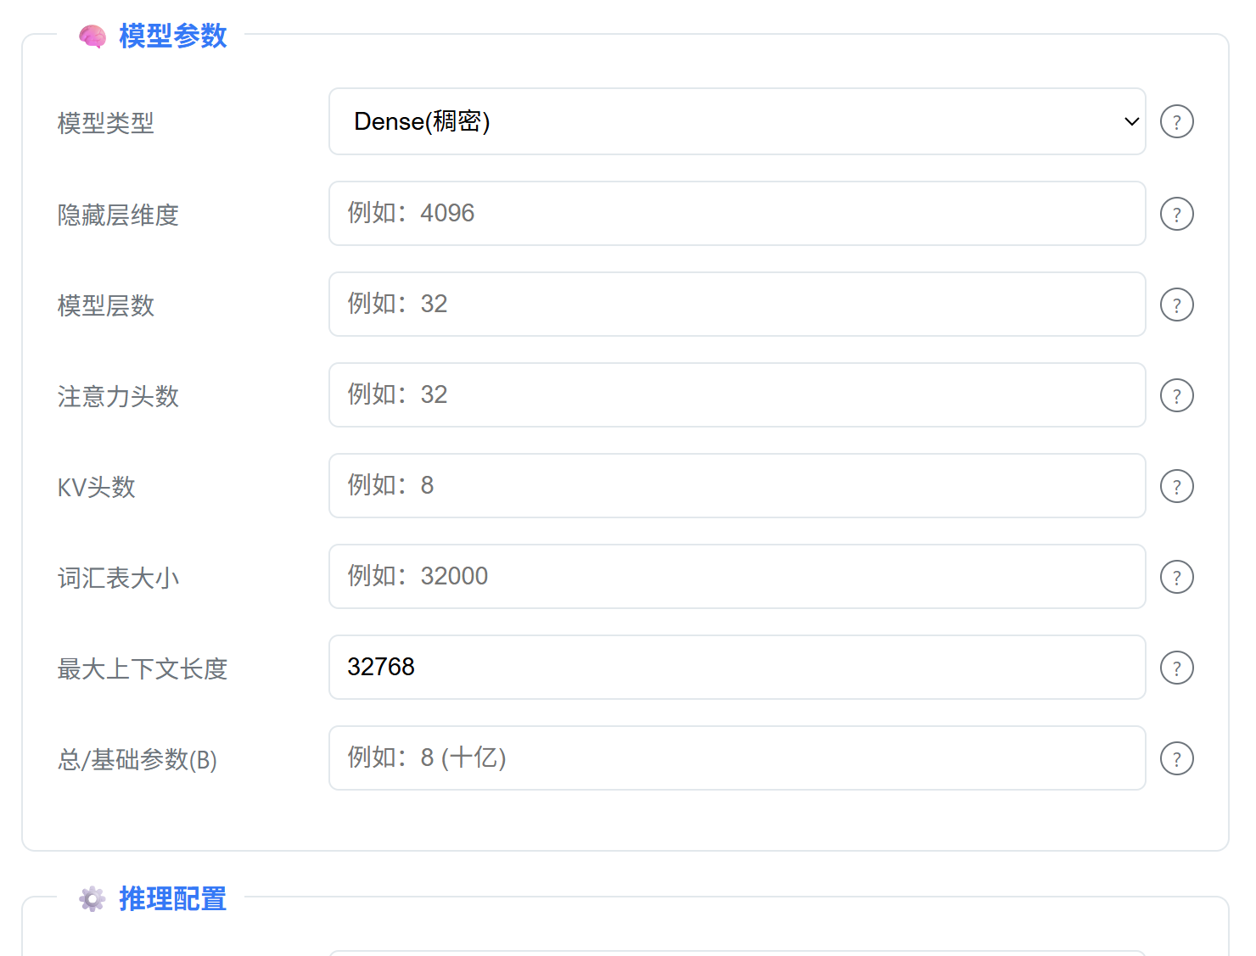
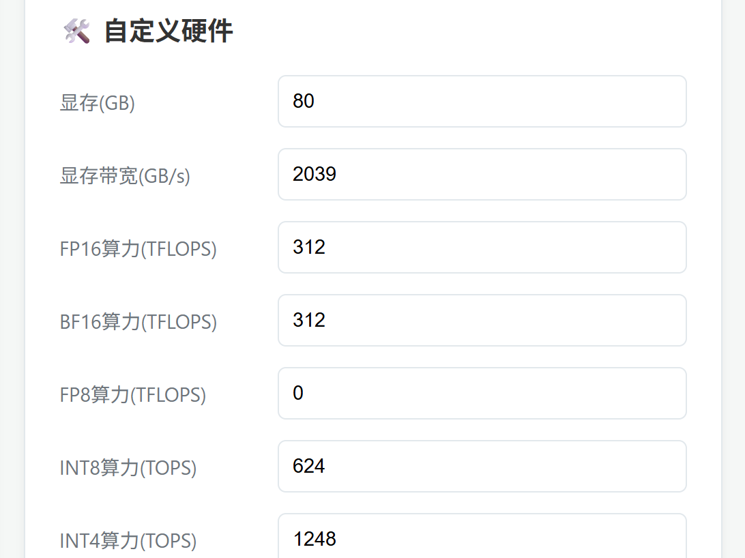
1.3 较同类产品的优势
支持自定义模型
支持自定义硬件
可选择模型结构，设定模型各项参数
可自定义填写硬件算力，计算需求配置
Notes:
同时，对于我们还没有考虑到的模型和硬件，我们都做了自定义的功能。
模型方面，可以通过指定隐藏层维度、模型层数等参数，去指定一个模型的结构。硬件方面，也可以通过填写显存、显存带宽等参数来自定义硬件的算力。

Slide 9
1.4 赛题完成情况
赛题要求 | 完成情况
支持多种模型类型，模型参数，量化方案，并发量，最大tokens数等负载建模能力 | ✅支持主流稠密、稀疏、多模态大模型，支持自定义模型结构参数，支持自定义负载及服务指标
支持多种硬件资源，显存，卡数等资源抽象能力 | ✅支持国内外异构硬件，包括GPU、TPU、NPU、FPGA等，智能推荐硬件配置需求
建模方案。提供详细的负载、硬件资源的建模方案描述，给出度量依据、建模方法、参考文献、算法依据、计算过程等 | ✅支持显存占用分析，支持通过算力及互联带宽计算硬件需求，并详细给出计算公式、以及算法依据
算力需求预测误差：不同测试用例下，度量工具输出的模型需求与实际运行真值偏差 | ✅经过实测验证，在不同输入负载下，各部分显存计算误差不超过5%，推荐硬件配置能够满足吞吐量要求
代码结构清晰，模块化设计，便于维护和扩展。重要代码注释完整。且必须完全开源 | ✅网页、算力测试工具、可视化绘图代码全部开源并配有完整注释
文档详细清晰，包含安装方式及使用方法 | ✅使用方法见详细README文档及说明书
创新点 | 完成情况
支持自定义模型、自定义硬件 | ✅
根据模型类型精确划分显存占比 | ✅
使用经验因子控制额外开销计算 | ✅
通过算力评估工具实测硬件真实算力 | ✅
通过模型部署实测显存计算准确性 | ✅
通过SLO测试推荐配置达标情况 | ✅
Notes:
具体到赛题要求上，我们不仅完成了赛体中所有的基本要求，同时加入了我们自己的独特的创新点，保证了项目的创新性、完整性。
2m

Slide 10
项目亮点
Notes:
那么我们的项目都存在什么亮点呢？接下来我将从四个方面分别来介绍。

Slide 11
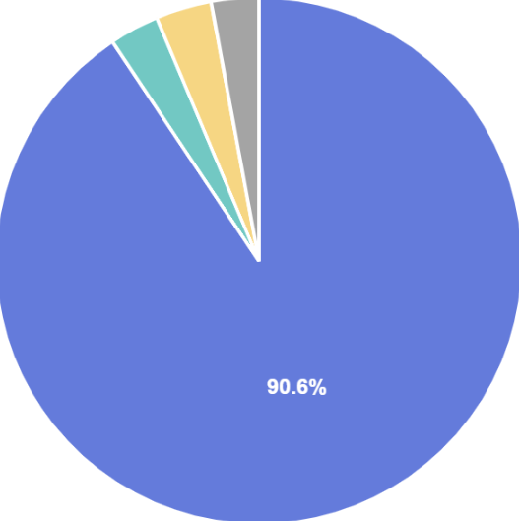
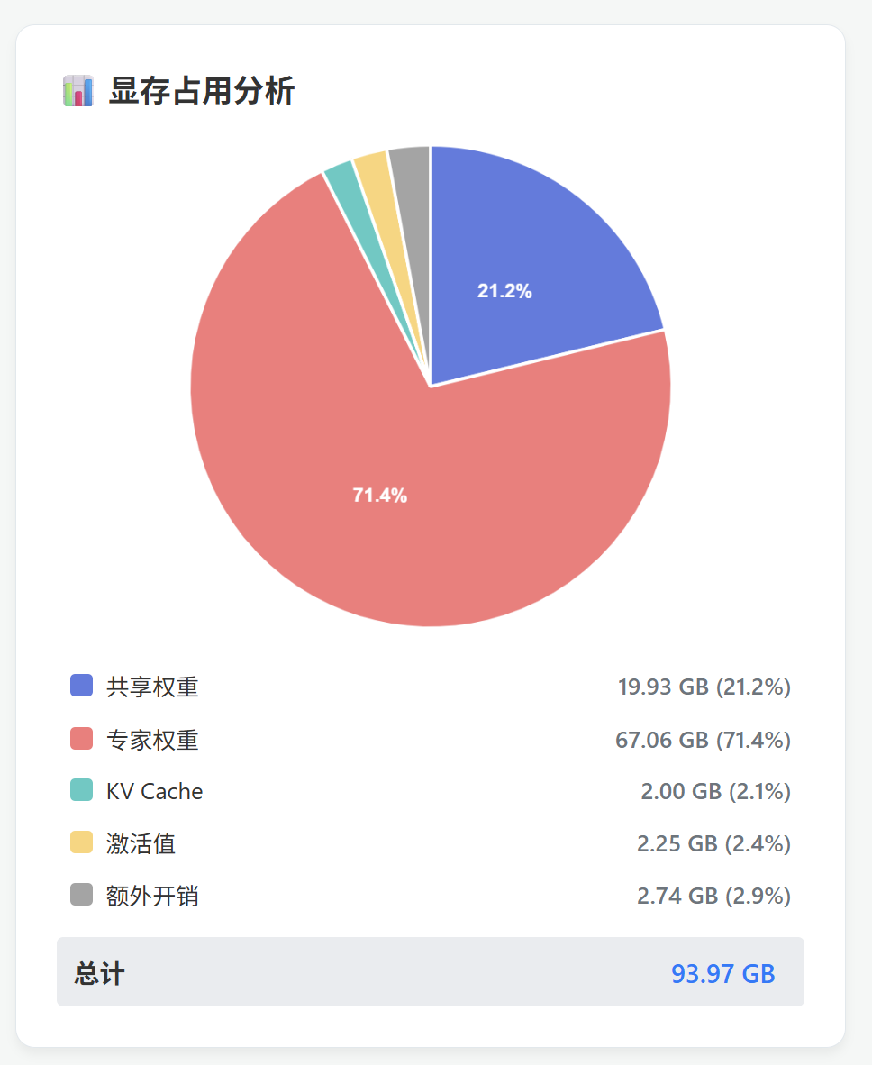
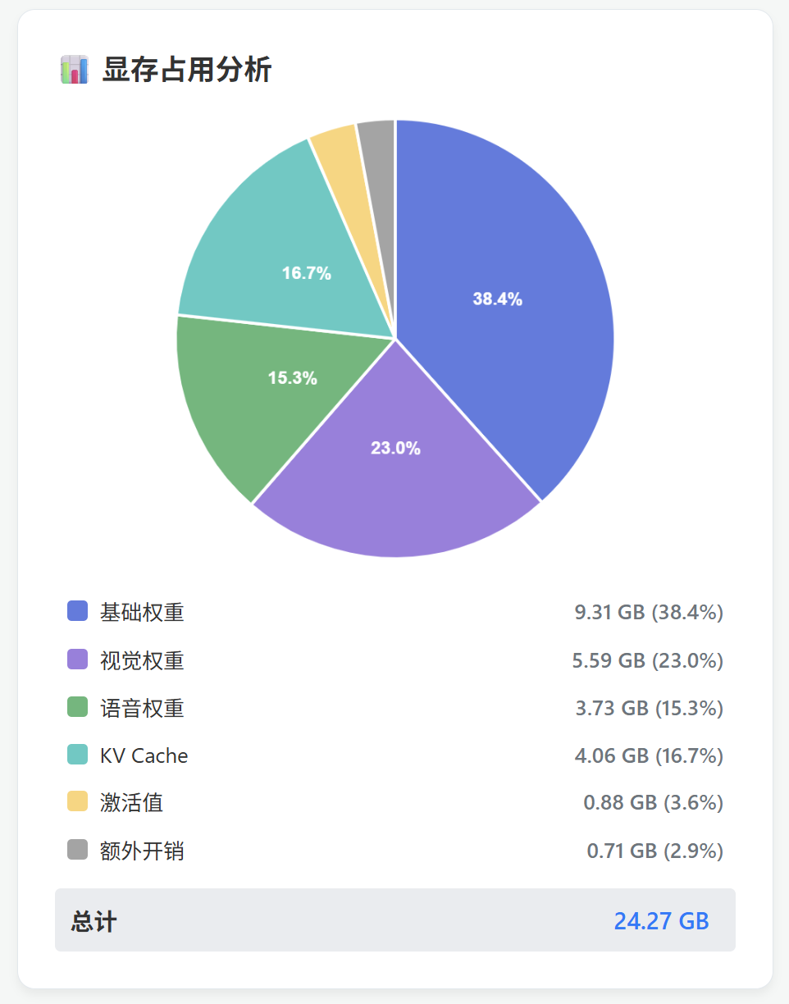



2.1 显存计算亮点
通过实测数据优化计算因子 支持95%以上的大模型显存计算
Dense
MoE
Multimodal
稠密模型
稀疏模型
多模态大模型
经典 Transformer 结构
Mixture of Experts 混合专家结构
支持多种模态输入输出
$$M_{total}=M_{shared}+M_{expert}+M_{kv}+M_{act}+M_{overhead}$$
$$M_{total}=M_{base}+M_{vision}+M_{audio}+M_{kv}+M_{act}+M_{overhead}$$
$$M_{total}=M_{weights}+M_{kv}+M_{act}+M_{overhead}$$
模型权重
KVcache
激活值
额外开销
共享权重
专家权重
KVcache
激活值
额外开销
基础权重
视觉权重
语音权重
KVcache
激活值
额外开销
Notes:
首先在显存计算上，一方面，在模型大的分类上，我们考虑了 dense、moe、多模态等大模型，这可已经可以囊括超过 95% 的模型显存计算。
另一方面，在模型的内部，我们又将模型显存占用拆分为模型权重、KVCache、激活值等多个部分，实现细粒度的拆分。

Slide 12





2.2 服务指标亮点
从服务SLO角度考虑 通过算力和显存带宽计算硬件需求
TTFT
TPOT
短输入/短输出
长输入/短输出
Time To First Token
首token到达时间
Time Per Output Token
生成每个token平均时间
实时聊天对话
指令执行
简单事实问答
……
文档摘要总结
文献分析
智能推荐
……
对应 Prefil 阶段
计算密集型任务
影响用户等待时间
常见SLO：500 ms
对应 Decode 阶段
访存密集型任务
影响用户使用体验
常见SLO：50 ms
短输入/长输出
长输入/长输出
吞吐量
程序代码生成
内容创作
邮件撰写
……
各国语言翻译
故事生成或续写
文本润色
……
$$Throughput=\frac{N_{tokens}}{Time}=\frac{1}{TPOT}$$
Notes:
另外，在服务指标上，我们从用户的 SLO 需求指标上去考虑，将赛题要求的单一吞吐量指标细化为 TTFT 和 TPOT 指标。
同时，我们在多种场景下都做了服务指标的验证，以此来保证结果的准确性。

Slide 13
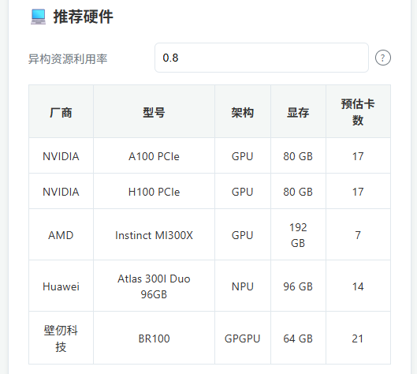
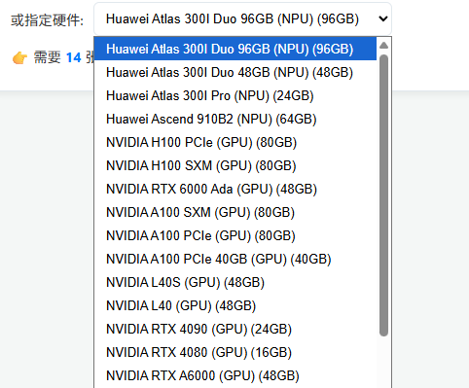
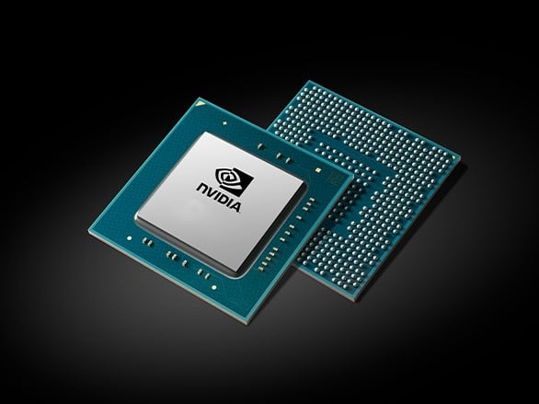
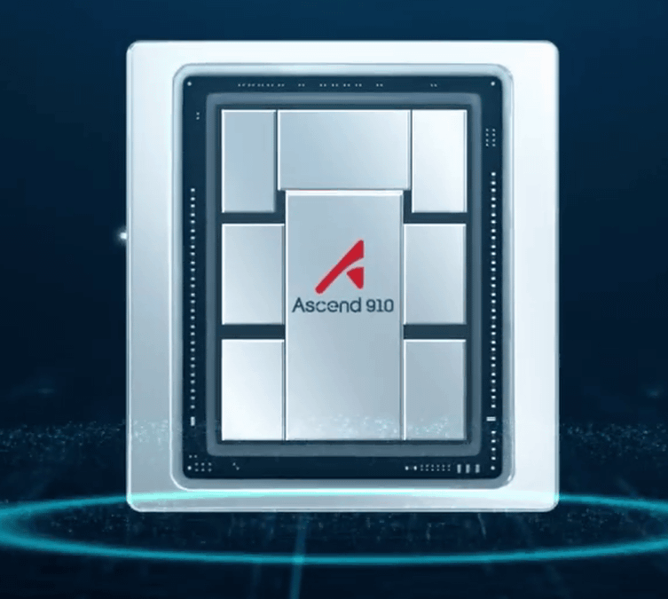
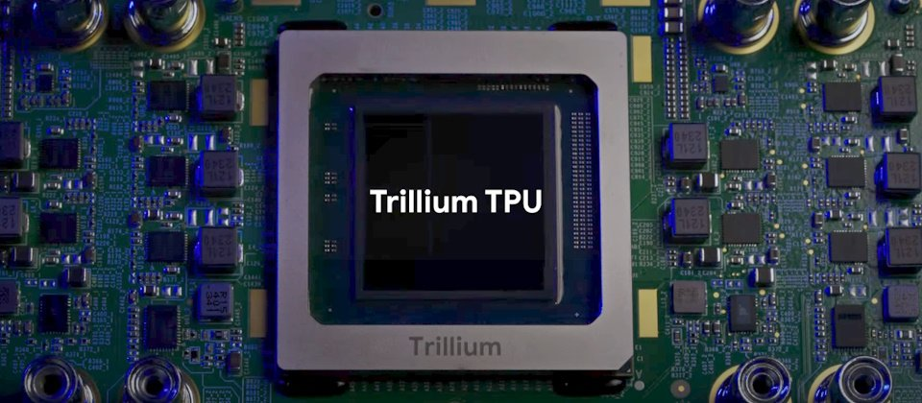

2.3 智能推荐亮点
面向推理服务真实需求，智能推荐最低硬件配置
给出模型需求上限
支持多种计算卡型号
支持异构算力资源
英伟达 GPU
昇腾 NPU
根据模型需求与硬件参数
智能推荐出部署的最低需求
广泛支持国内外
各计算卡厂商主力型号
谷歌 TPU
海光 DCU
Notes:
在硬件推荐方面，我们的计算器是硬件中立的，可以统一评估 GPU、NPU 等不同架构的加速硬件。
项目中也可以指定所使用的具体的硬件，我们的计算器会智能推荐出部署所需要的卡数。

Slide 14
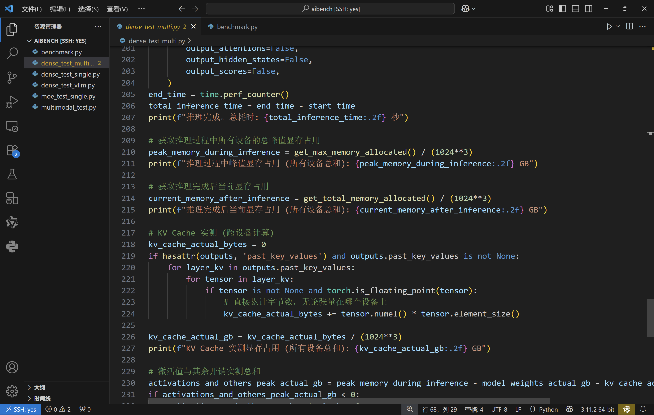
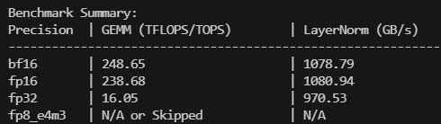
2.4 算力测试亮点
如何知道异构加速卡的真实算力和访存性能？
加速卡算力理论值很高，实际部署却不如人意？
NVIDIA A100-80G PCIe
 | 理论算力 | 实测算力 | 利用率
FP16 | 312 TFLOPS | 248.65 TFLOPS | 79.70%
BF16 | 312 TFLOPS | 238.68 TFLOPS | 76.50%
FP8 | N/A | N/A | N /A
AICompass 提供算力测试工具
https://gitlink.org.cn/xZdSqXeGT6/mxdsldxjmpg.git
程序测试截图（实验环境：NVIDIA A100 PCIe - 80G）
Notes:
最后，在算力测试方面，我们发现很多的加速卡的理论值，实际上是达不到的。
因此我们自主开发了一个算力测试工具，经过我们测试，英伟达 A100 的实际利用率只有 80% 左右。
这部分设计，确保了我们的等效建模评估建立在更加真实可靠的数据上。
1m20s

Slide 15
技术难点
Notes:
同时，我们在完成这些技术设计时，也遇到了不少的难题。接下来我将从三个方面来介绍。

Slide 16

3.1 难点一：如何实现高精度的显存预测模型
详细考虑不同模型结构特征的各部分显存占用特点，同时考虑到量化方案
提供显存占用上限分析，如使用经优化的推理框架则能进一步节省显存
使用经验因子控制额外开销部分计算，可根据情况修改（详见说明文档）
稠密模型
MoE 模型
$$M_{weights}=P_{total}×Q_{weight}$$
$$M_{expert}=P_{expert}×E×Q_{weight}$$
$$M_{kv}=B×S×L×2×H_{kv}×D_{h}×Q_{kv}$$
$$M_{act_shared}=B×S×H×F_{shared}×Q_{act}$$
$$M_{act}=B×S×H×F_{act}×Q_{act}$$
$$M_{act_expert}=B×S×E_{active}×I×F_{expert}×Q_{act}$$
$$M_{act}=M_{act_shared}+M_{act_expert}$$
多模态大模型
$$M_{act}=M_{act_llm}+M_{act_vision}+M_{act_audio}$$
$$M_{act_audio}=B×S_{audio}×H×F_{audio_act}×Q_{act}$$
$$M_{act_llm}=B×S_{text}×H×F_{llm}×Q_{act}$$
$$M_{act_vision}=B×S_{image}×H×F_{vision_act}×Q_{act}$$
Notes:
首先我们遇到的第一个难点是，模型的结构日益复杂，量化困难。
现在，模型结构百花齐放，例如 dense 和 moe 之间的区别就比较大，此时再用一个笼统的公式套用所有模型，计算出来误差是极大的。
面对这样的难题，我们参考了大量的论文、研究，不断优化计算因子，最终在工具中实现了前所未有的显存剖析精度。

Slide 17
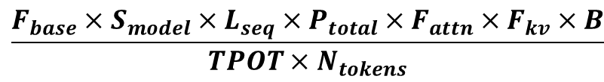

3.2 难点二：SLO驱动的性能需求逆向映射
Prefill 算力需求
Decode 算力需求
$$\frac{F_{base}×S_{model}×L_{in}×P_{total}×\left(1/E_{attn}\right)×B}{TTFT}$$
$$\frac{F_{base}×S_{model}×L_{seq}×P_{total}×F_{attn}×F_{kv}×B}{TPOT×N_{tokens}}$$
$$M_{weights}=P_{total}×Q_{weight}$$
Prefill 阶段需要一次性大量计算
更看重加速卡的算力
Decode 阶段需要多次的访存操作
更看重加速卡显存带宽
$$M_{act}=B×S×H×F_{act}×Q_{act}$$
所需算力 = max(Prefill阶段需求, Decode阶段需求) × 量化精度系数 × 批处理效率 × 校准因子
算力限制显卡数 = ⌈所需算力 / (单卡算力 × GPU利用率)⌉
$$M_{act_llm}=B×S_{text}×H×F_{llm}×Q_{act}$$
Notes:
我们遇到的第二个难点是，从 SLO 出发，在多个层面上去反推所需要的硬件算力。
从底层原理上来说，大模型推理的两个指标对应着硬件层面的 Prefill 阶段和 Decode 阶段，他们对加速卡的要求是不同的。
我们的计算器会综合考虑不同层面上的算力限制卡数，最终给出硬件的需求。

Slide 18
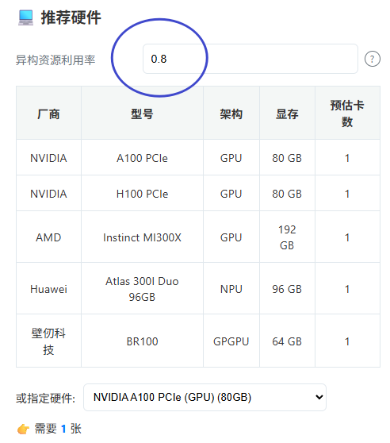
3.3 难点三：构建异构硬件的真实性能标尺
开发评估工具 精确模型推理场景下的硬件利用率
⚡算力测试
选取 GEMM（通用矩阵乘）计算密集型算子测试
利用 Pytorch Profiler 提取大模型矩阵乘常见尺寸
保证大模型实际运行的算力下限
⚙ 访存测试
选取 LayerNorm（层归一化） 访存密集型算子测试
该算子速度瓶颈取决于显存带宽
测试不同精度及尺寸下的速度取多次平均值
Notes:
最后，我们在开发硬件性能测试工具的时候，如何在异构硬件上保证测试可信、可行，成为问题。
经过我们调研，最后选取了 GEMM 矩阵乘来做计算卡算力的测试，使用 LayerNorm 层归一化算子来做计算卡带宽的测试。
经过我们的调整，将硬件底座算力的可靠性，从70%提高到95以上。
1m10s

Slide 19
项目测试
Notes:
最后，我们还做了一些测试来确保我们计算的准确性。这里主要分为显存测试和算力测试部分。

Slide 20
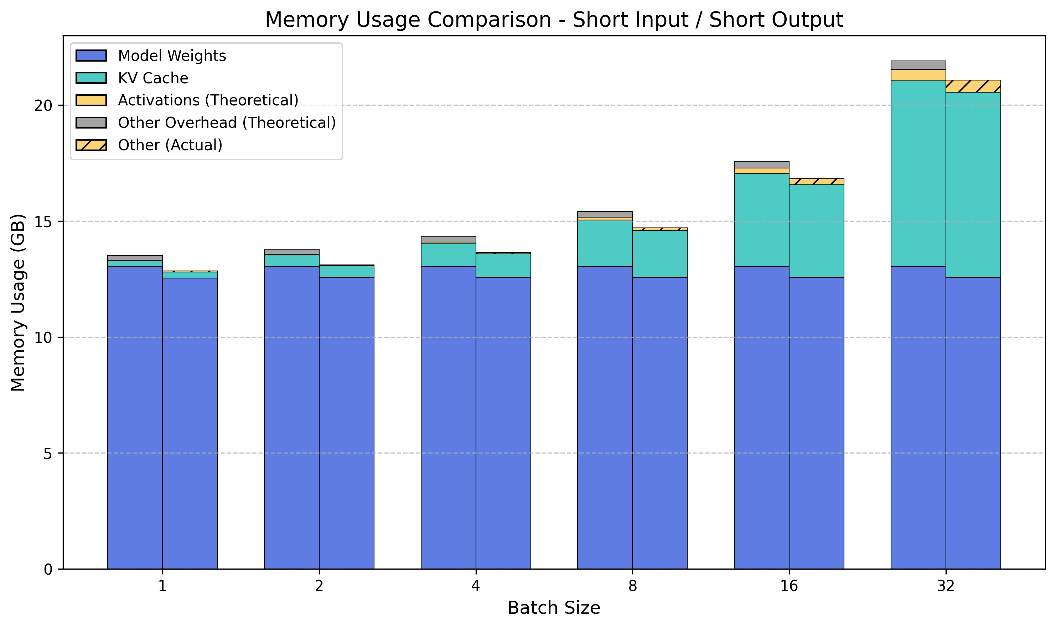
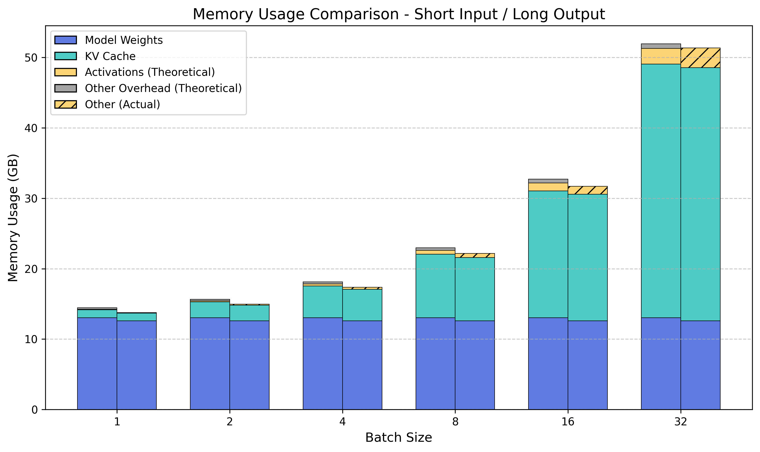
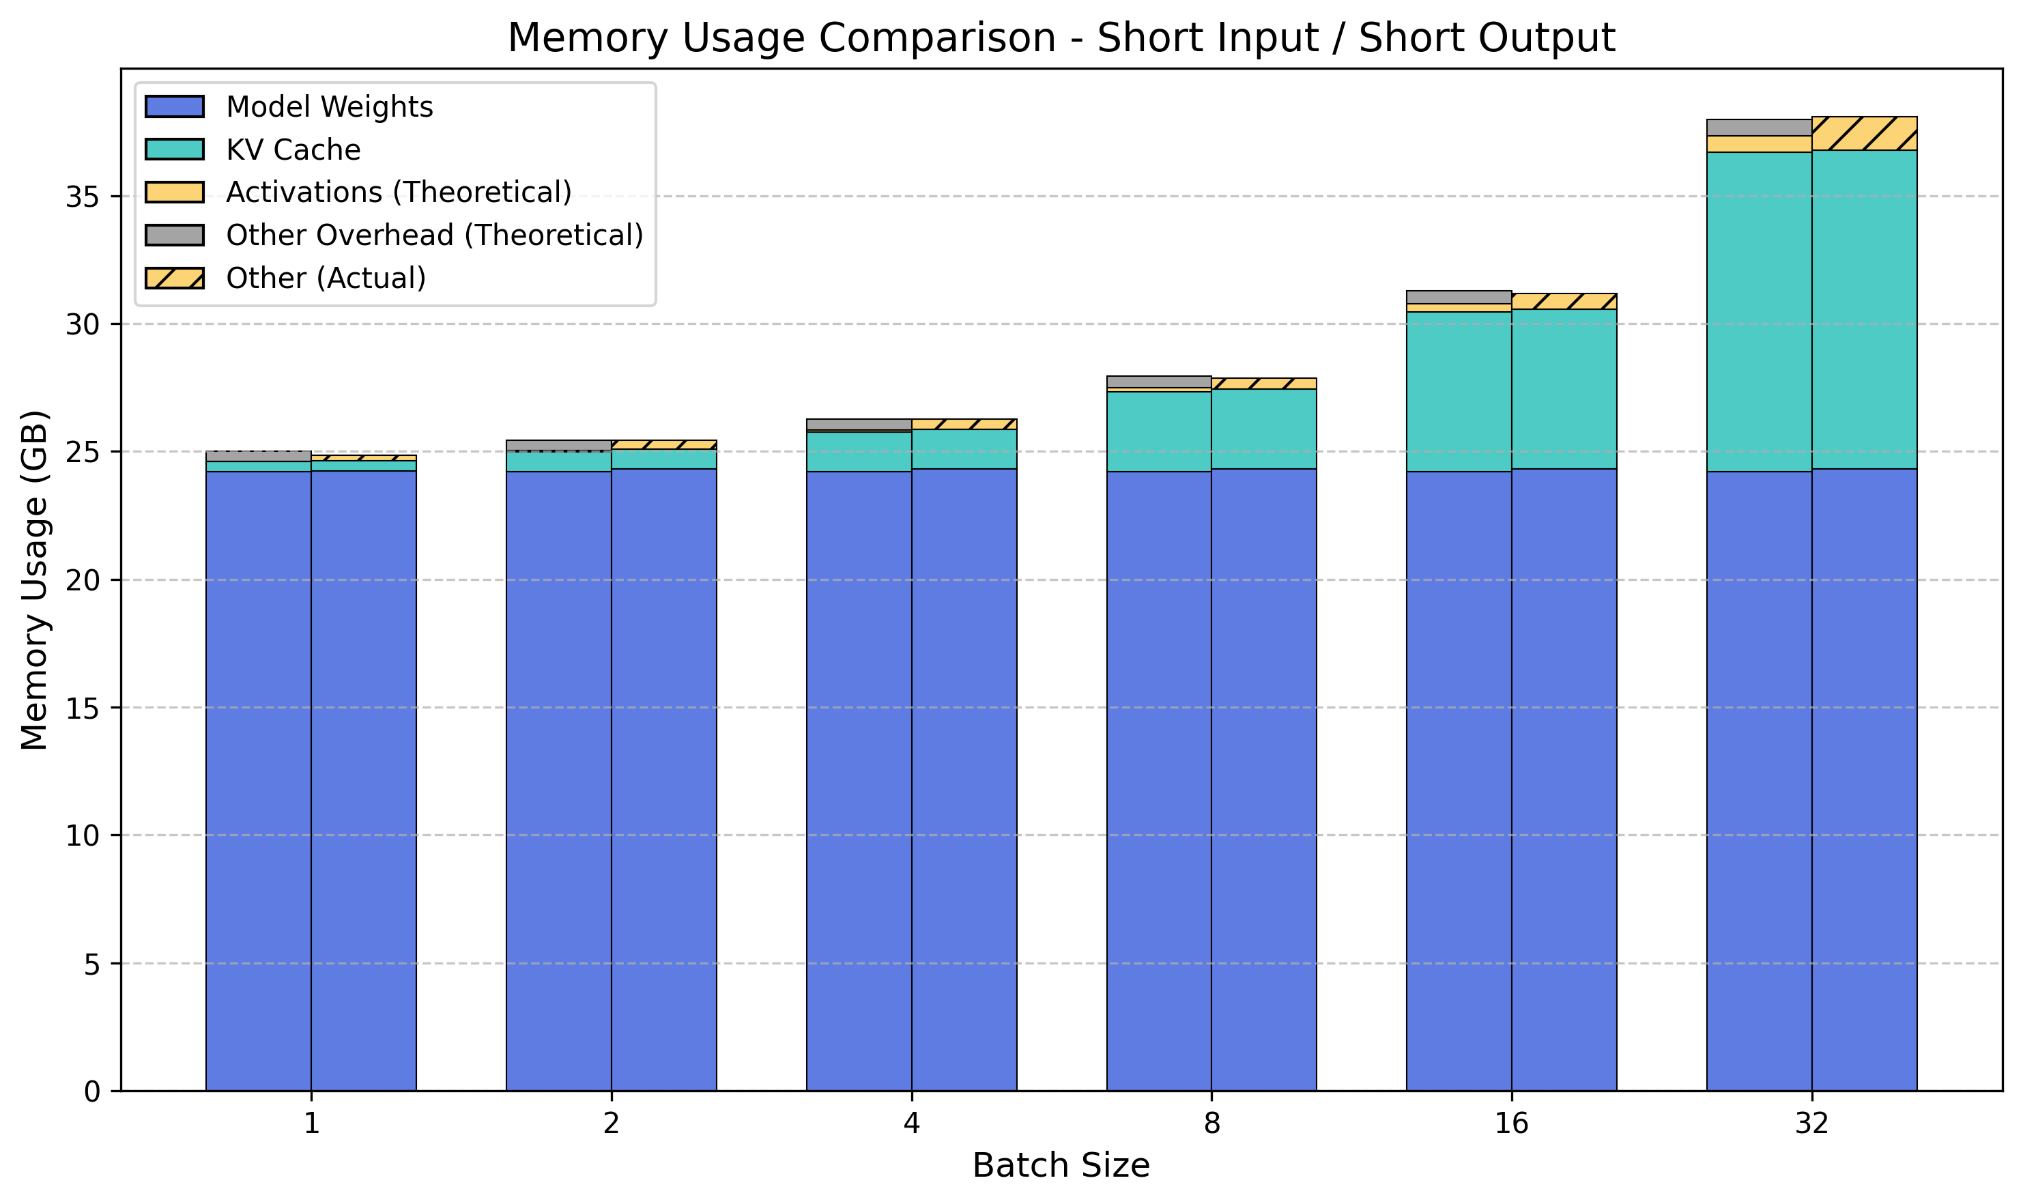
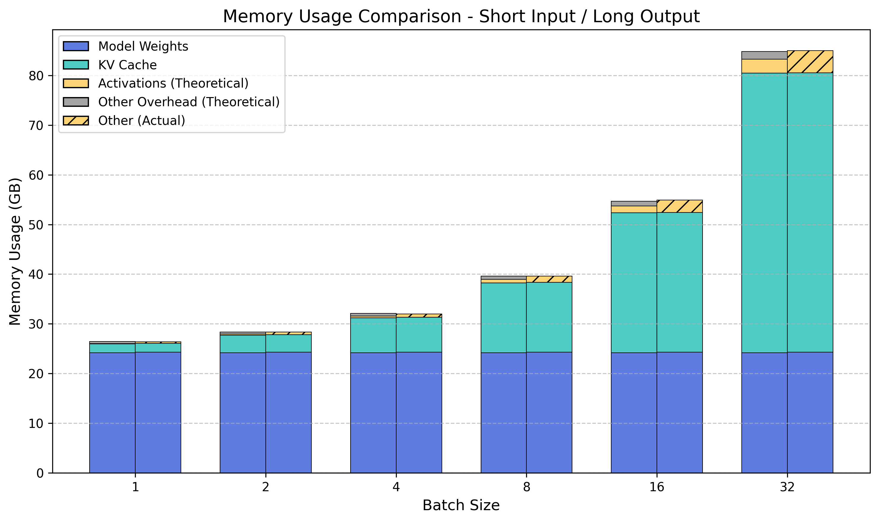

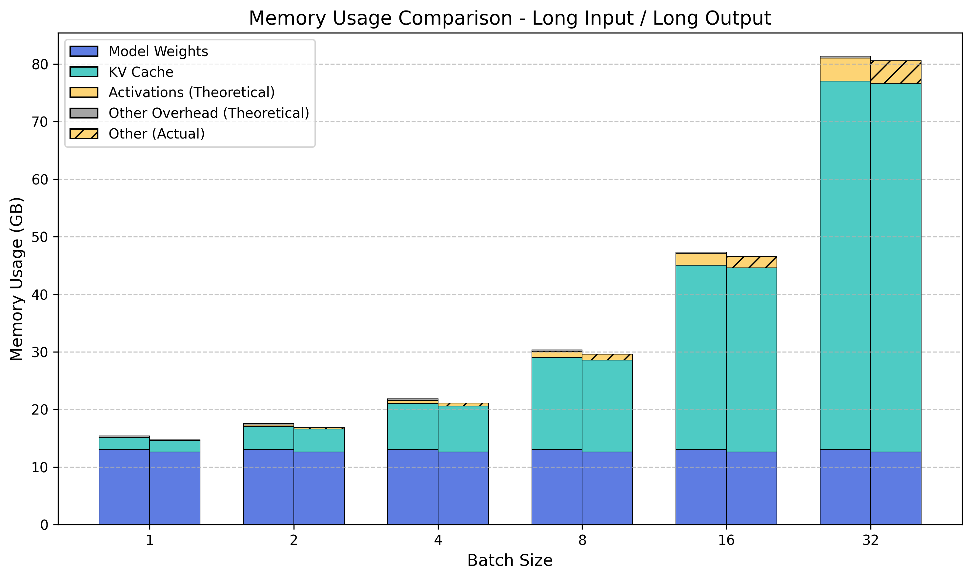

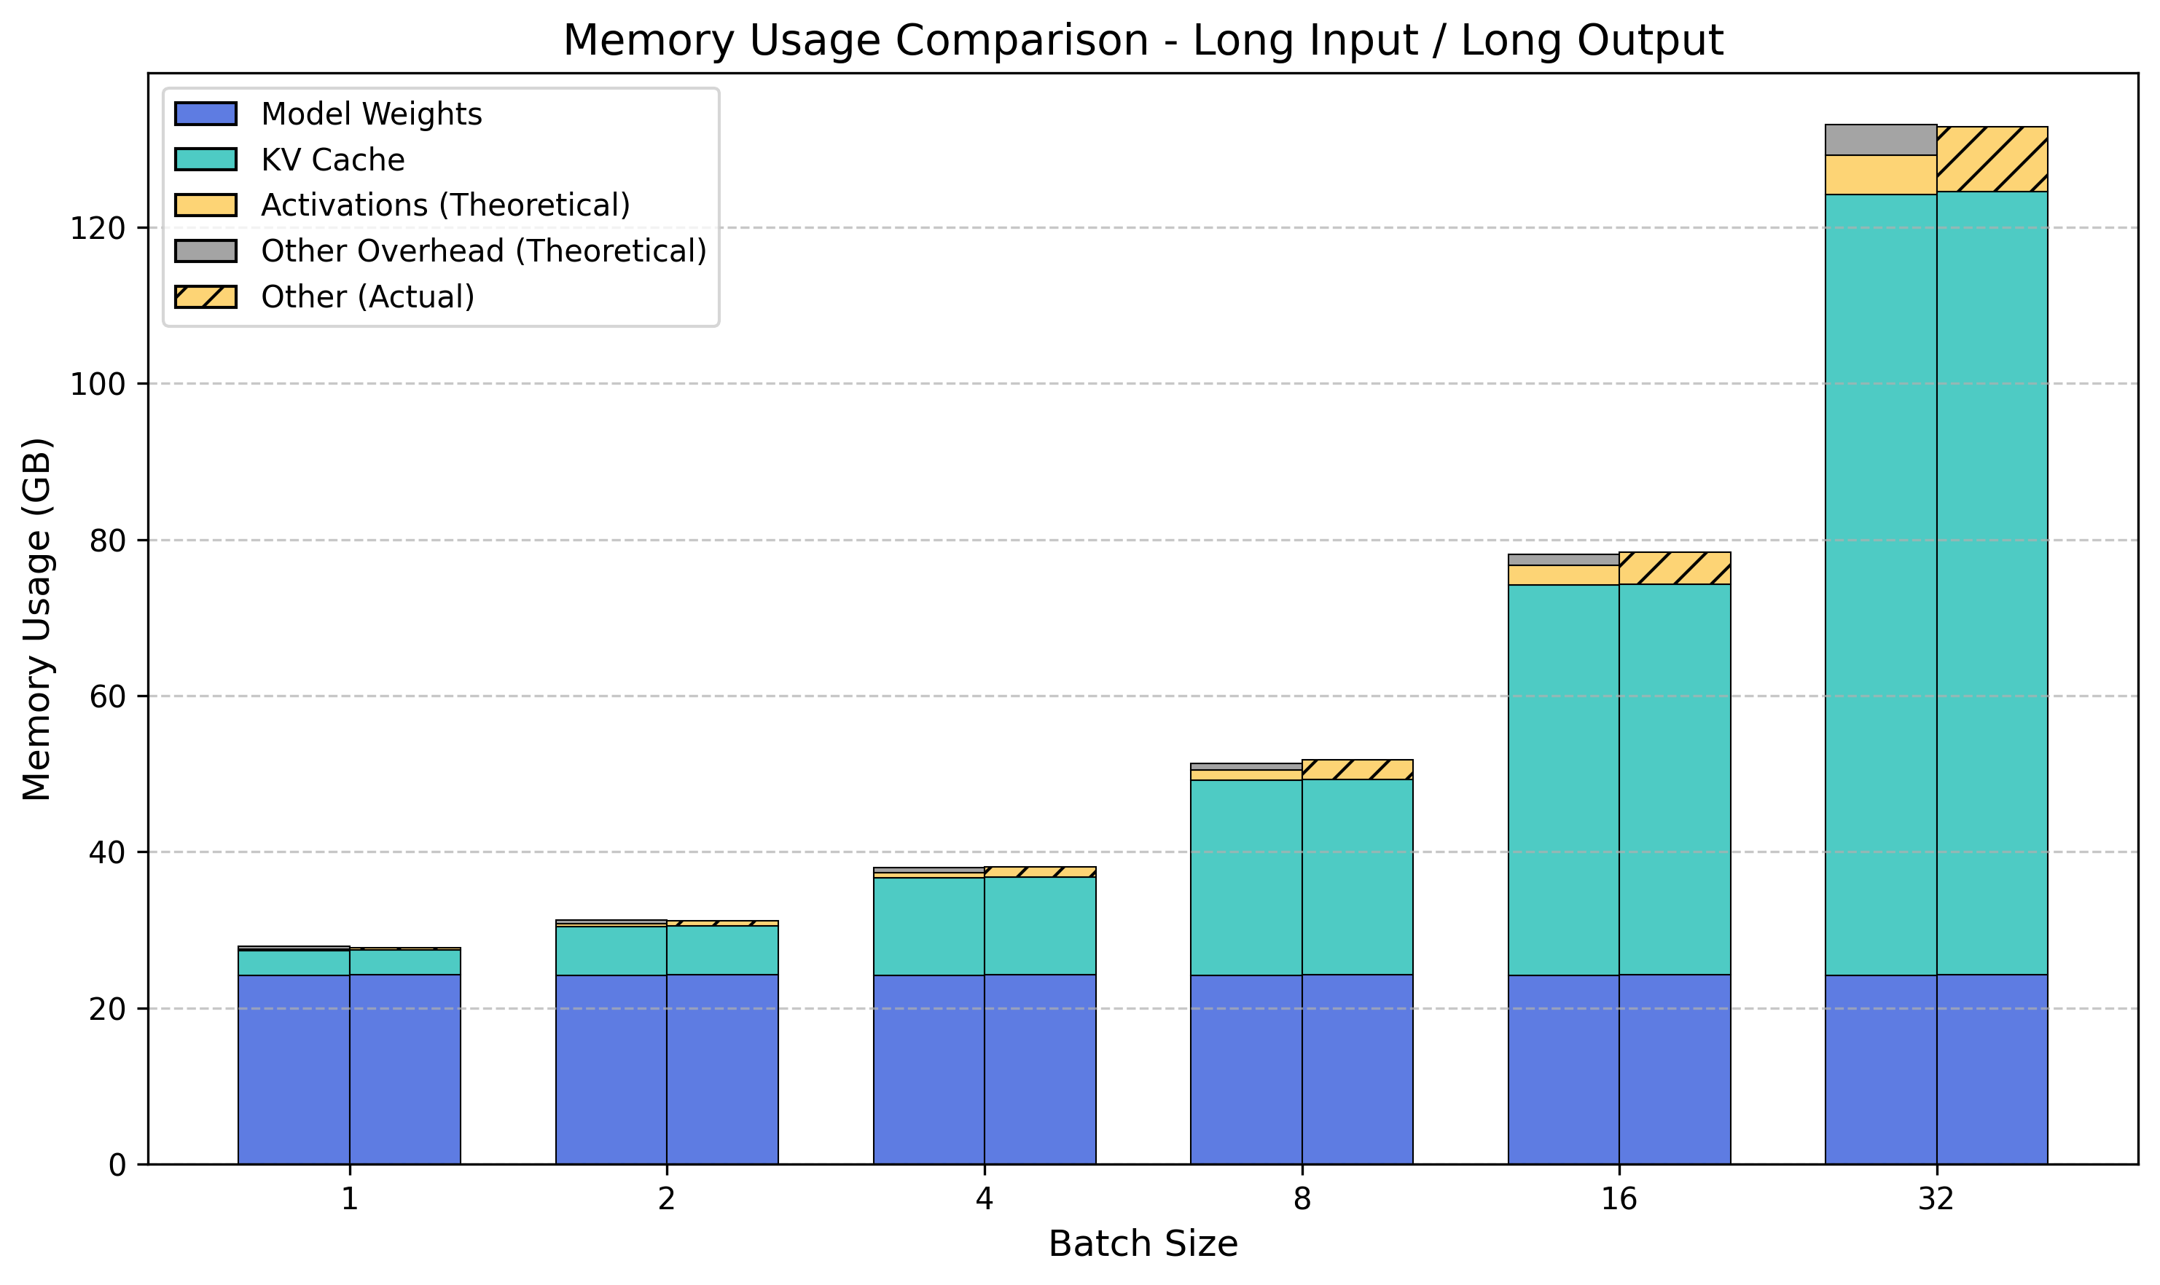
4.1 显存测试结果说明
选取 llama2-7B\13B 进行测试，不同输入负载下预测误差不超过5%
短输入 | 短输出
短输入 | 长输出
短输入 | 短输出
短输入 | 长输出
长输入 | 短输出
长输入 | 长输出
长输入 | 短输出
长输入 | 长输出
Mixtral 8x7B
llava-1.5
实验环境：昇腾 Ascend 910B-64G | NVIDIA A100-80G（显存占用情况与加速卡型号无关） 测试及绘图程序已开源
Notes:
显存测试部分，我们首先测试了 llama 的两个模型。
我们将测试的结果整理为柱形图，左侧的部分表示我们给出的理论值，右侧的部分表示我们实测的真实值。
可以看出，总体的预测误差可以保持在 5% 以内。符合我们的预期。

Slide 21
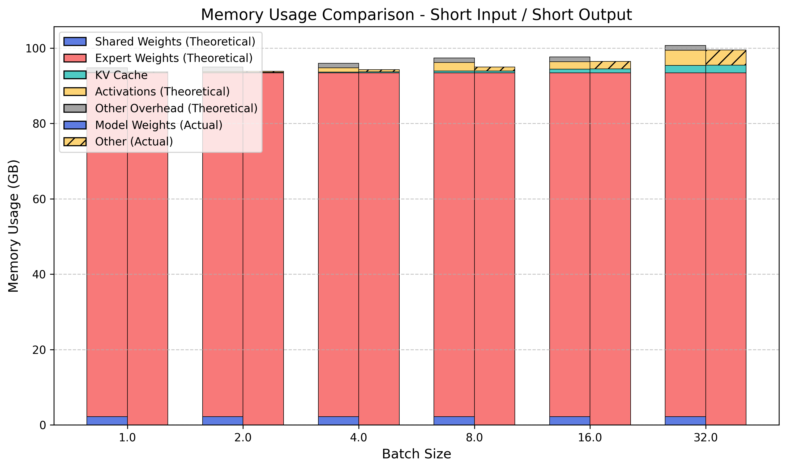
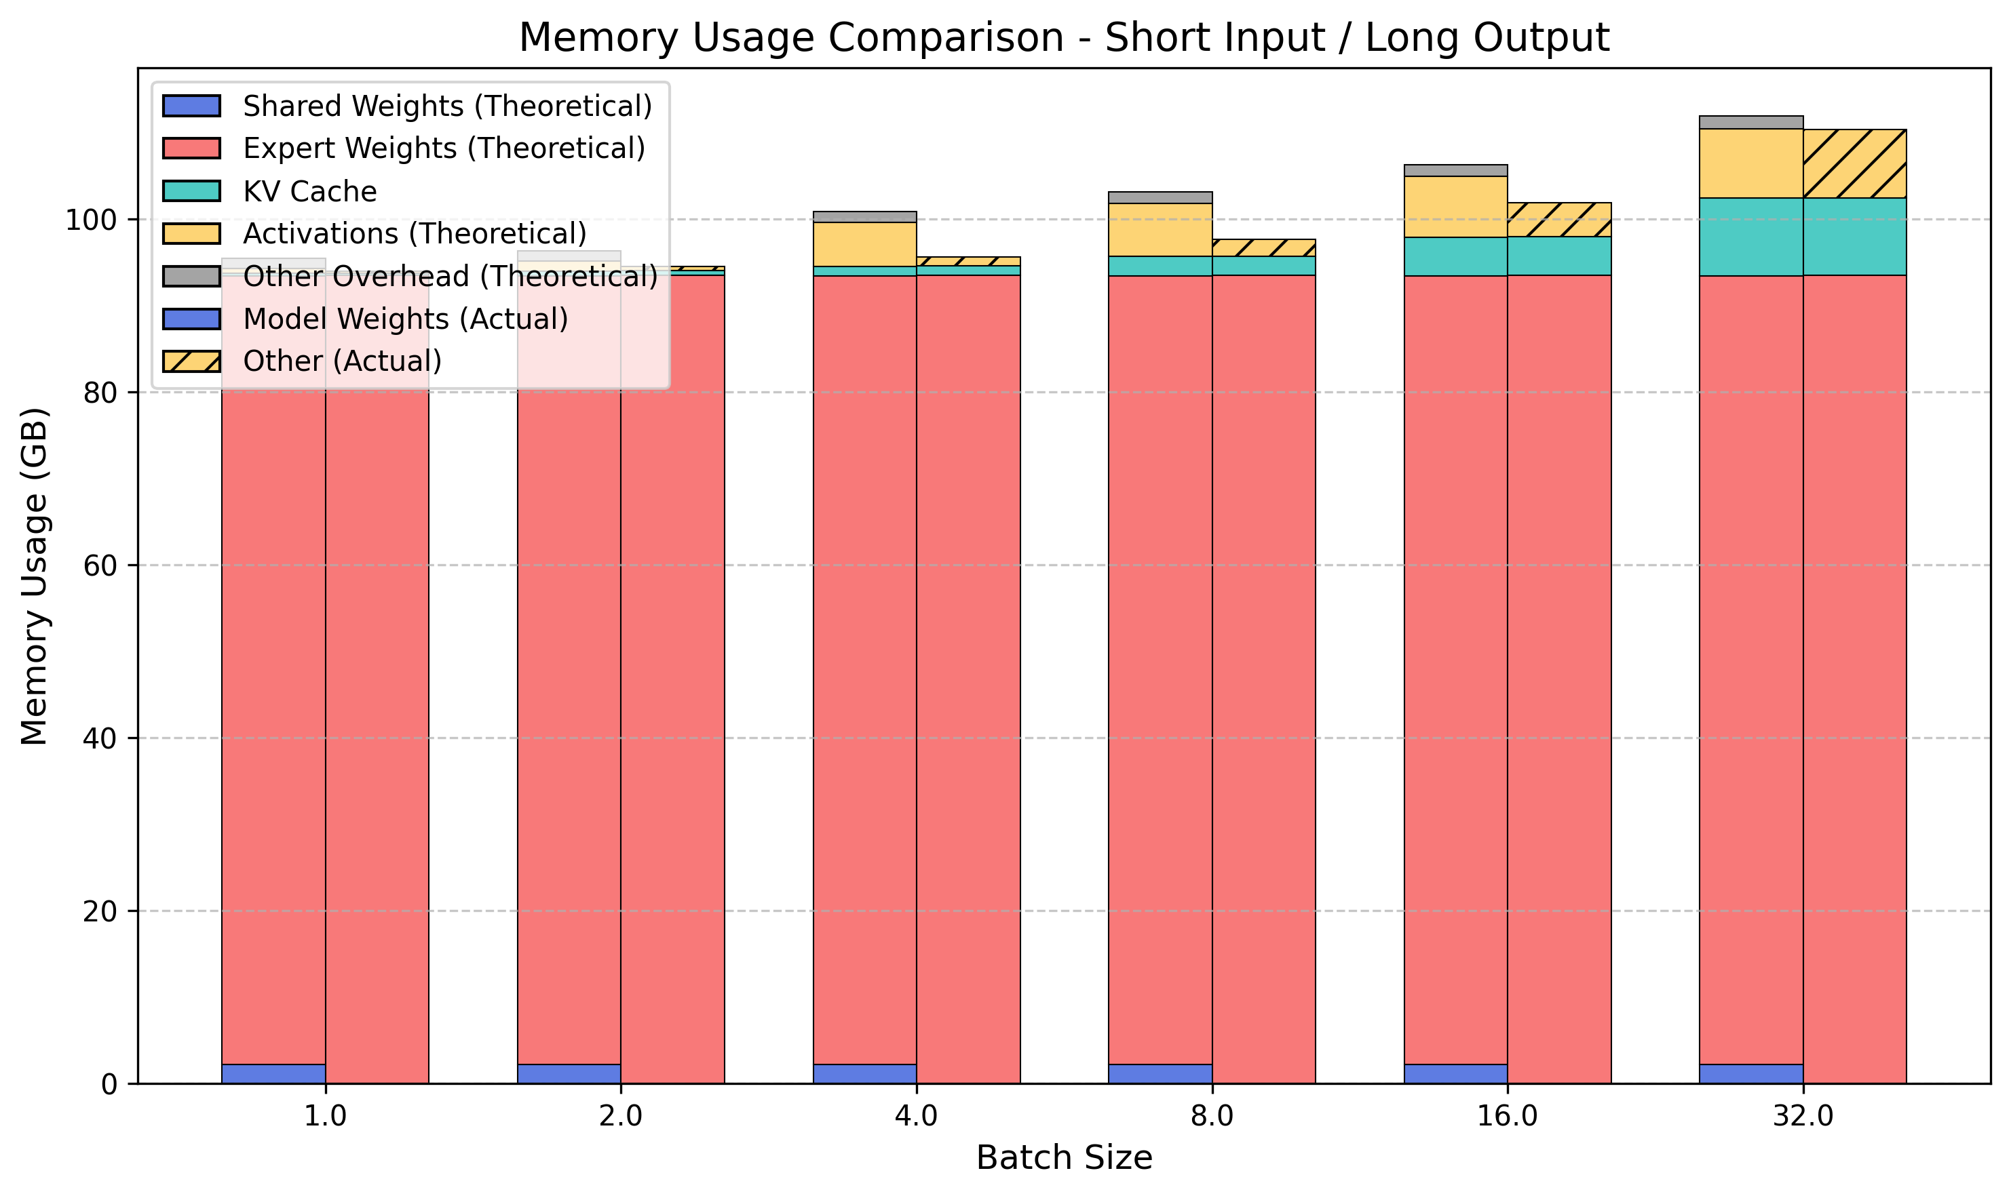
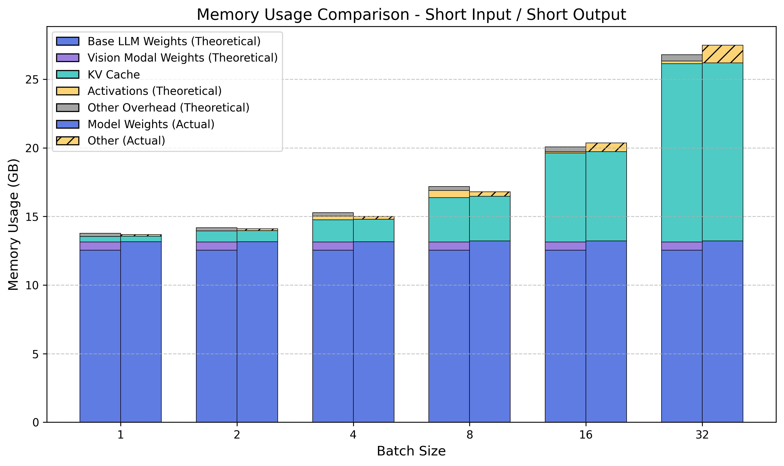
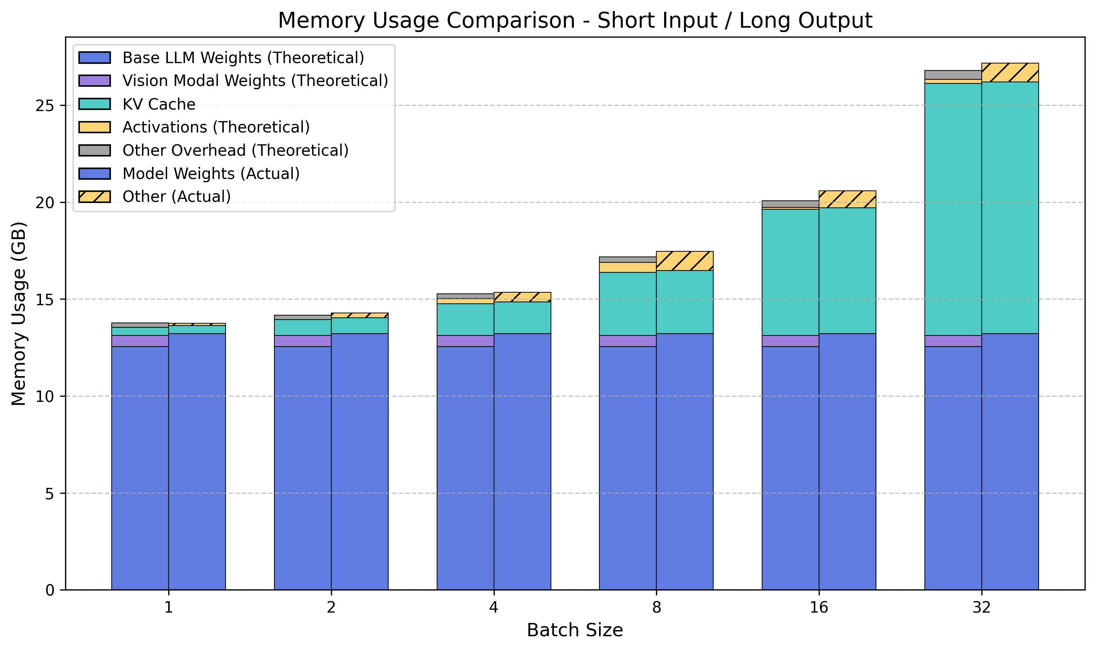
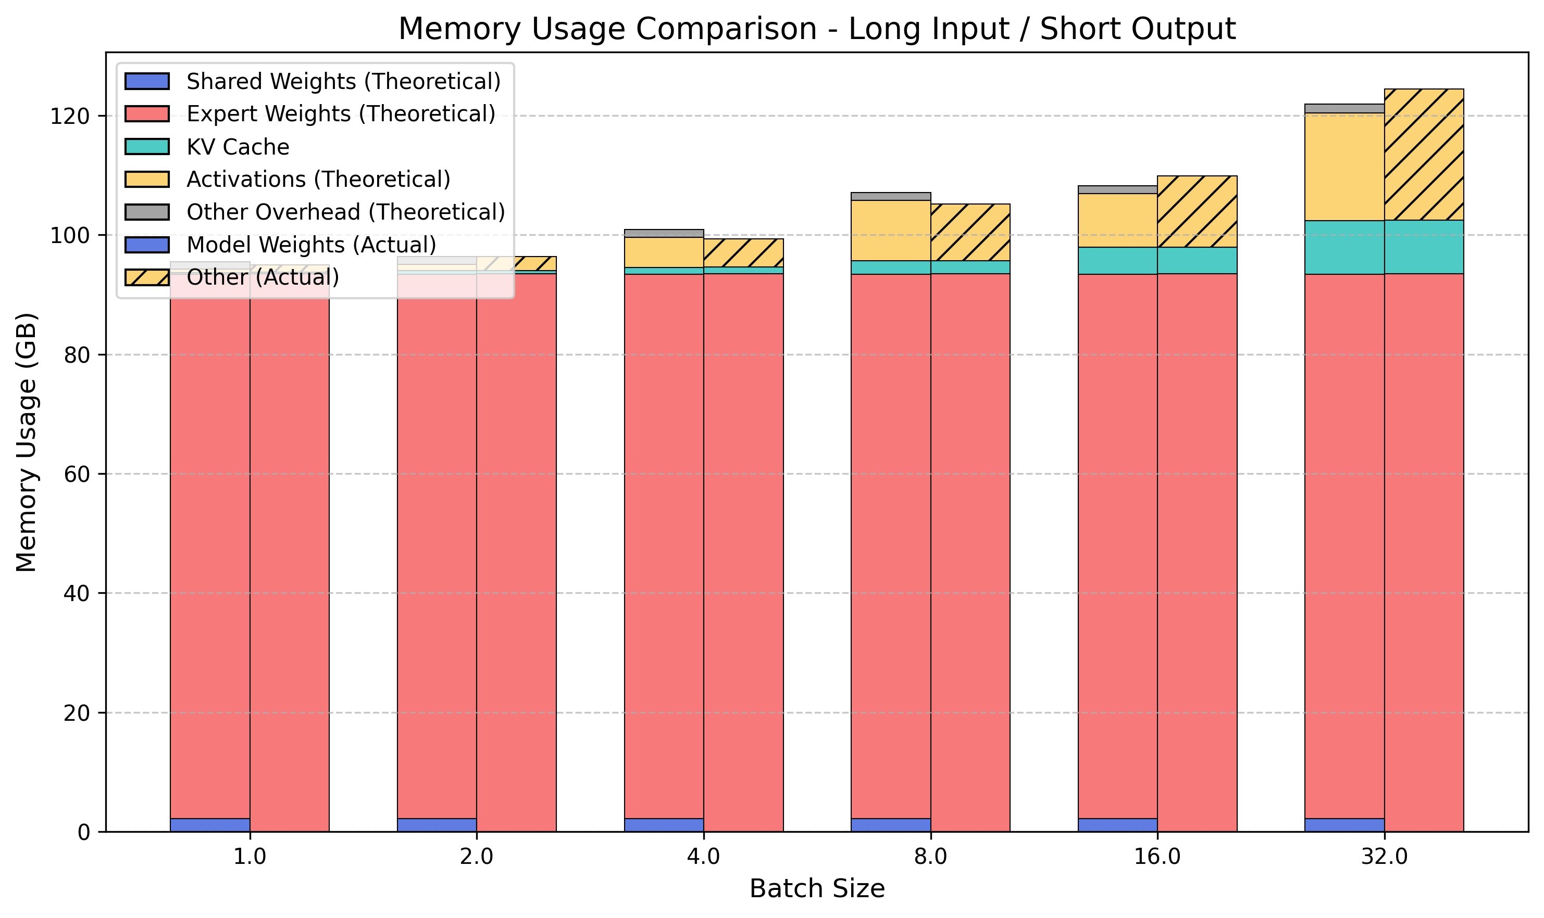
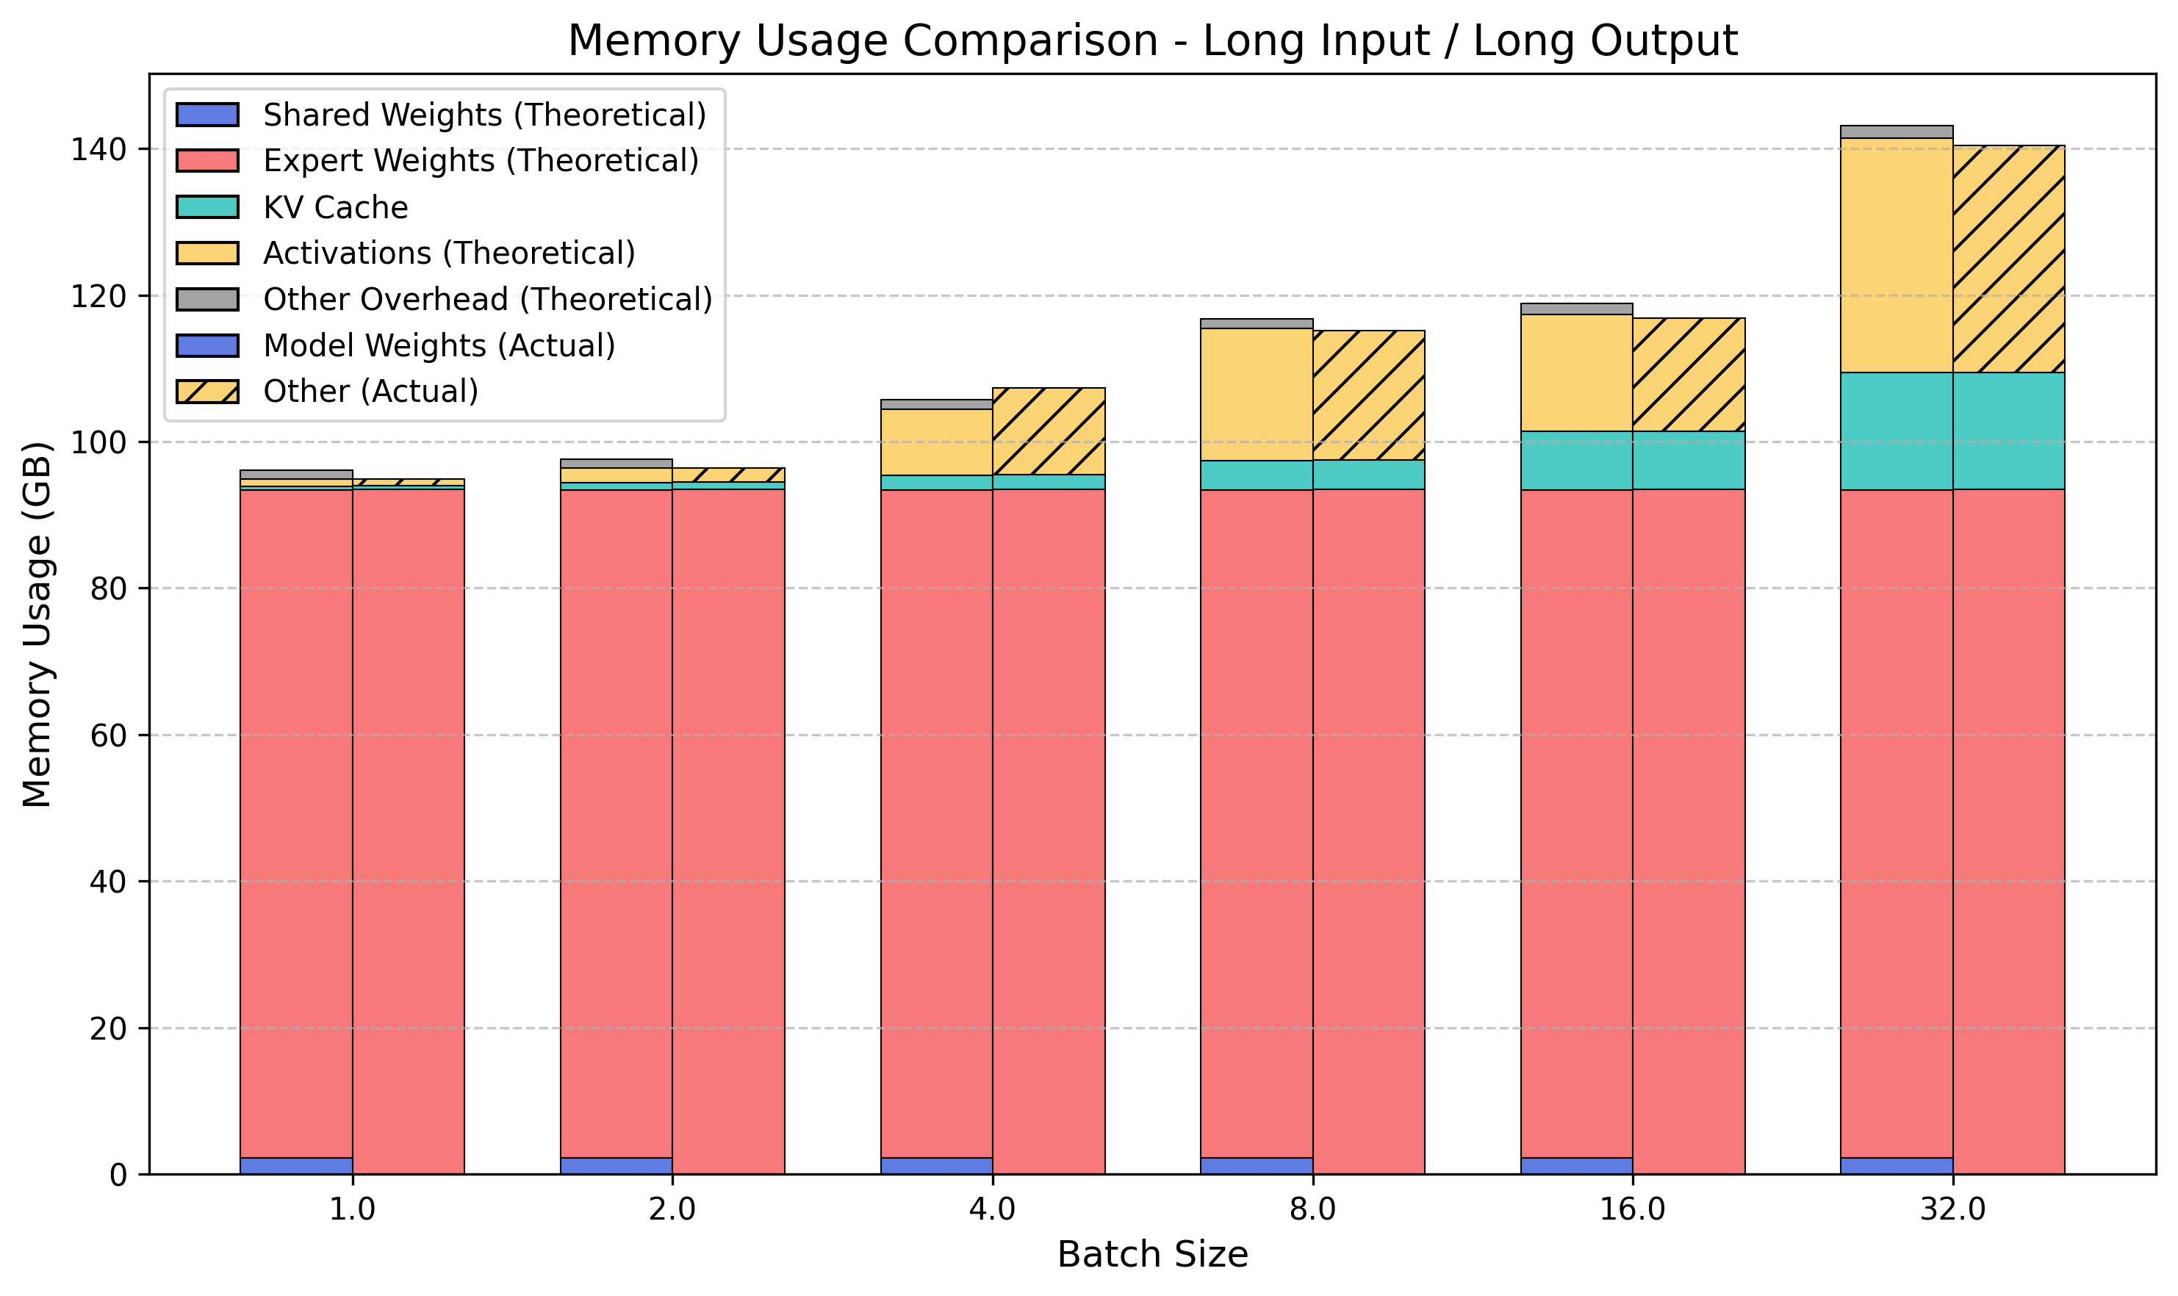
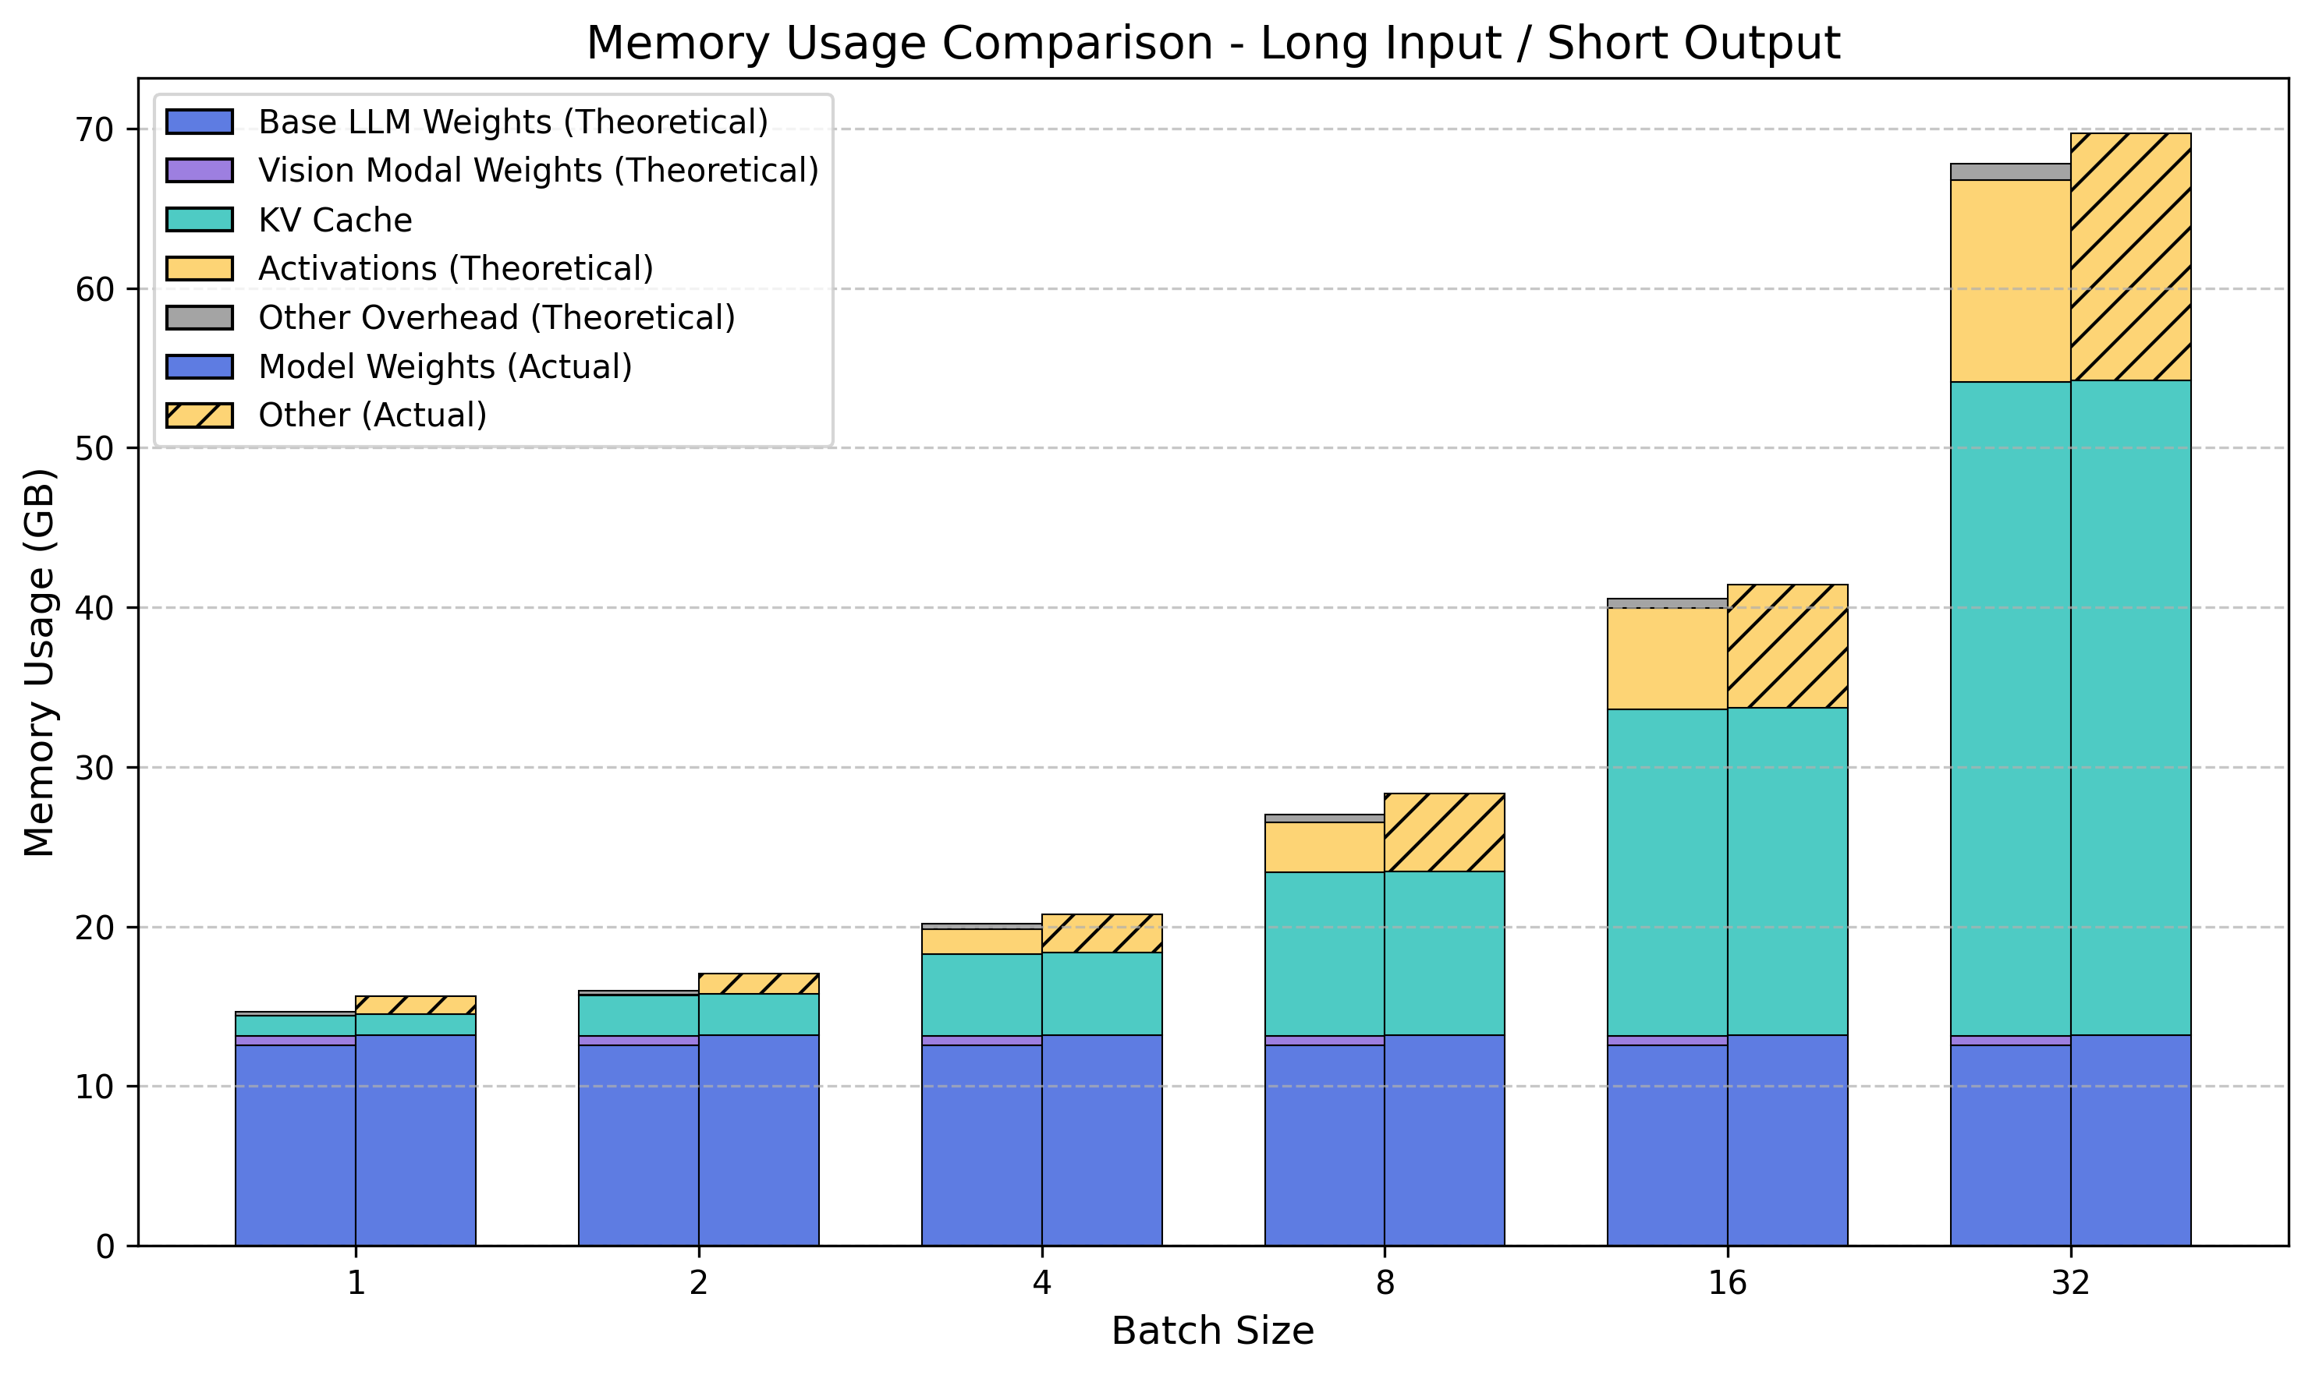
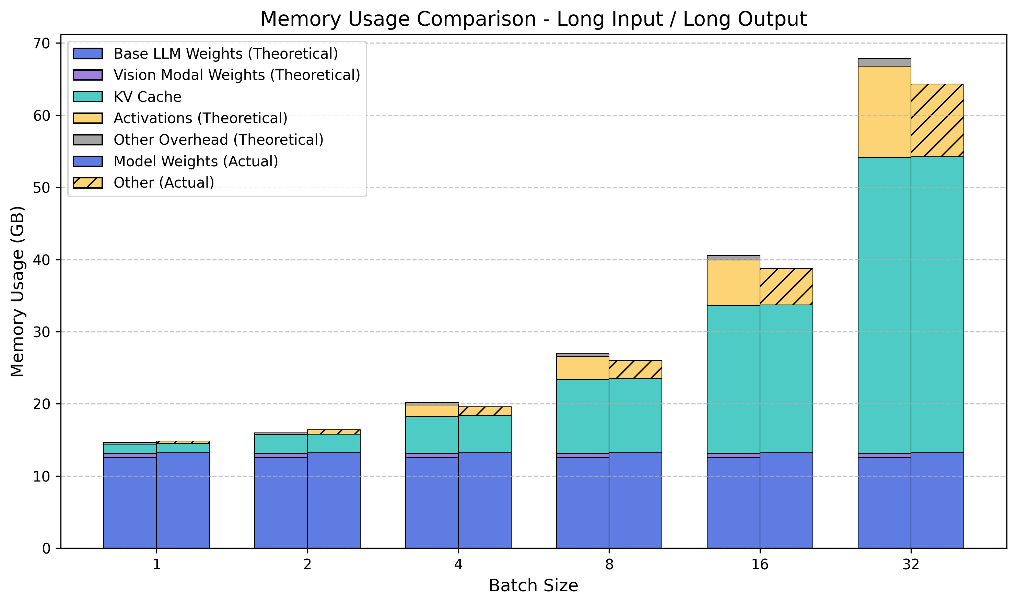
4.1 显存测试结果说明
选取 Mixtral 8x7B (MoE)、llava-1.5 (Multimodal) 进行测试
短输入 | 短输出
短输入 | 长输出
短输入 | 短输出
短输入 | 长输出
长输入 | 短输出
长输入 | 长输出
长输入 | 短输出
长输入 | 长输出
Mixtral 8x7B
llava-1.5
实验环境：昇腾 Ascend 910B-64G | NVIDIA A100-80G（显存占用情况与加速卡型号无关） 测试及绘图程序已开源
Notes:
同时，对于全新的 moe 架构以及多模态模型，我们也分别选用了 mixtral 8x7B 和 llava 1.5 来做测试。可以看出，在这两种情况下，我们的误差也是极小的。

Slide 22
4.2 部署服务测试
DeepSeek-R1-Distill-Qwen 7B
指定SLO: TTFT 500 ms, TPOT 50 ms
使用昇腾 Ascend 910B 及 NVIDIA H20 进行测试，AICompass推荐配置均为 1 卡
输入/输出 | 并发数 | TTFT(ms) | TPOT(ms) | 吞吐量(tokens/s)
128/128 | 1 | 71.29 | 31.76 | 31.26
 | 8 | 122.76 | 35.73 | 143.23
128/2048 | 1 | 70.97 | 31.63 | 31.59
 | 8 | 114.22 | 34.04 | 170.91
2048/128 | 1 | 140.25 | 31.22 | 29.99
 | 8 | 370.86 | 44.59 | 137.08
2048/2048 | 1 | 140.02 | 31.51 | 31.74
 | 8 | 334.42 | 35.48 | 152.09
输入/输出 | 并发数 | TTFT(ms) | TPOT(ms) | 吞吐量(tokens/s)
128/128 | 1 | 12.66 | 6.16 | 159.71
 | 8 | 47.14 | 6.67 | 724.9
128/2048 | 1 | 17.69 | 6.17 | 161.72
 | 8 | 53.25 | 6.49 | 886.12
2048/128 | 1 | 65.12 | 6.22 | 137.87
 | 8 | 56.33 | 19.5 | 275.58
2048/2048 | 1 | 63.7 | 6.19 | 160.43
 | 8 | 33.31 | 6.86 | 794.11
Ascend 910B – 64 GB
NVIDIA H20 – 96 GB
Notes:
在 SLO 服务指标测试上，我们选用了 DeepSeek 的7B、70B、671B三个版本，分别对应小中大规模参数量下模型的测试。
首先，对于 DeepSeek 的 7B 蒸馏版本，指定硬件为华为的昇腾 910B 和英伟达的 H20。我们的计算器建议都是使用一张卡就可以部署。
最终测试的结果是完全达标的。

Slide 23
4.2 部署服务测试
DeepSeek-R1-Distill-Qwen 70B
指定SLO: TTFT 500 ms, TPOT 50 ms
使用昇腾 Ascend 910B 及 NVIDIA H20 进行测试，AICompass推荐配置分别推荐 4 卡及 2 卡
输入/输出 | 并发数 | TTFT(ms) | TPOT(ms) | 吞吐量(tokens/s)
128/128 | 1 | 69.32 | 28.59 | 34.36
 | 8 | 186.59 | 31.23 | 158.63
128/2048 | 1 | 61.37 | 28.75 | 34.73
 | 8 | 188.18 | 29.7 | 193.55
2048/128 | 1 | 281.03 | 28.57 | 30.15
 | 8 | 257.25 | 71.42 | 64.88
2048/2048 | 1 | 72.8 | 30.01 | 178.54
 | 8 | 271.66 | 28.41 | 34.89
输入/输出 | 并发数 | TTFT(ms) | TPOT(ms) | 吞吐量(tokens/s)
128/128 | 1 | 143.99 | 27.28 | 34.93
 | 8 | 124.41 | 28.4 | 175.94
128/2048 | 1 | 43.18 | 27.05 | 36.94
 | 8 | 116.96 | 27.1 | 210.42
2048/128 | 1 | 161.09 | 27.22 | 33.84
 | 8 | 139.33 | 48.97 | 100.18
2048/2048 | 1 | 63.44 | 27.28 | 194.41
 | 8 | 153.49 | 26.97 | 36.95
Ascend 910B – 64 GB * 4
NVIDIA H20 – 96 GB * 2
Notes:
在 70B 版本测试中，同样指定硬件为 Ascend 910B 和 Nvidia H20，这里我们的工具给出的推荐配置分别为 4 卡和 2 卡。
测试结果也比较符合我们的预期。

Slide 24
4.2 SLO测试
DeepSeek-R1 671B 满血版
通过自定义方式指定某国产新一代推理卡（FP16 算力 123 TFLOPS，显存 96 GB）
指定SLO: TTFT 500 ms, TPOT 50 ms
AICompss 推荐 16 卡运行，经 vllm benchmark 测试，能够达到目标吞吐量
短输入 | 短输出
短输入 | 长输出
并发量 | TTFT(ms) | TPOT(ms) | 吞吐量 (tokens/s)
1 | 56.03 | 20.72 | 47.62
8 | 156.04 | 32.74 | 237.16
16 | 221.9 | 37.8 | 407.43
32 | 349.12 | 45.07 | 673.69
64 | 524.92 | 56.04 | 1068.52
并发量 | TTFT(ms) | TPOT(ms) | 吞吐量 (tokens/s)
1 | 55.9 | 20.99 | 47.61
8 | 155.8 | 33.73 | 236.72
16 | 223.13 | 40.32 | 395.93
32 | 347.34 | 49.04 | 650.52
64 | 1982.07 | 63.97 | 848.73
长输入 | 短输出
长输入 | 长输出
并发量 | TTFT(ms) | TPOT(ms) | 吞吐量 (tokens/s)
1 | 193.96 | 20.63 | 45.49
2 | 288.14 | 22.97 | 188.57
4 | 483.73 | 26.71 | 277.94
8 | 895.98 | 35.62 | 384.58
16 | 1455.39 | 46.35 | 352.26
并发量 | TTFT(ms) | TPOT(ms) | 吞吐量 (tokens/s)
1 | 195.19 | 20.04 | 49.68
2 | 288.84 | 22.56 | 234.43
4 | 472.61 | 26.01 | 388.75
8 | 895.77 | 33.7 | 462.8
16 | 1456.85 | 40.45 | 483.83
Notes:
同时我们还测试了 DeepSeek R1 的 671B 满血版，这次的硬件配置我们通过项目中的自定义方式，指定了团队中某国产新一代推理卡的配置。
我们的项目推荐 16 卡运行。经过测试，也能够达到目标吞吐量。

Slide 25
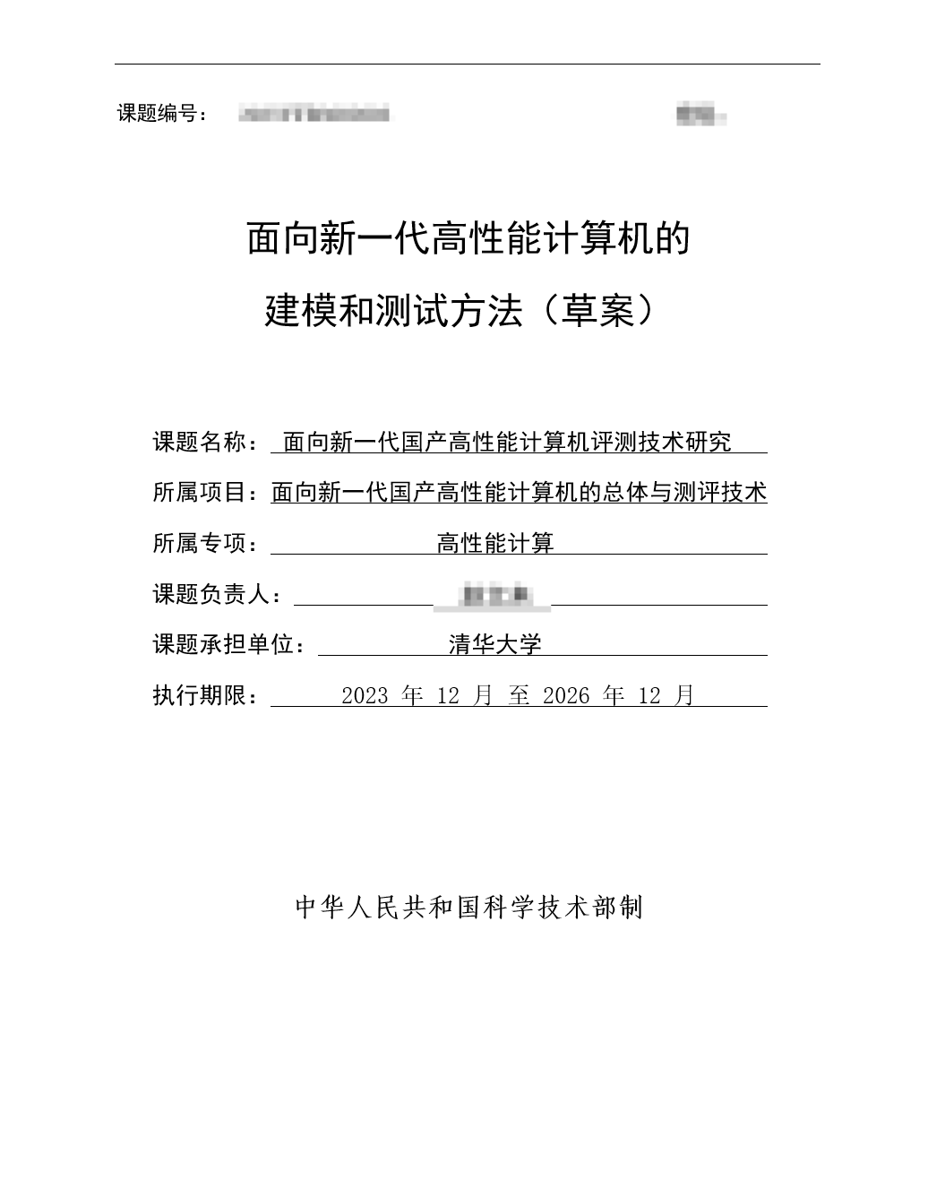
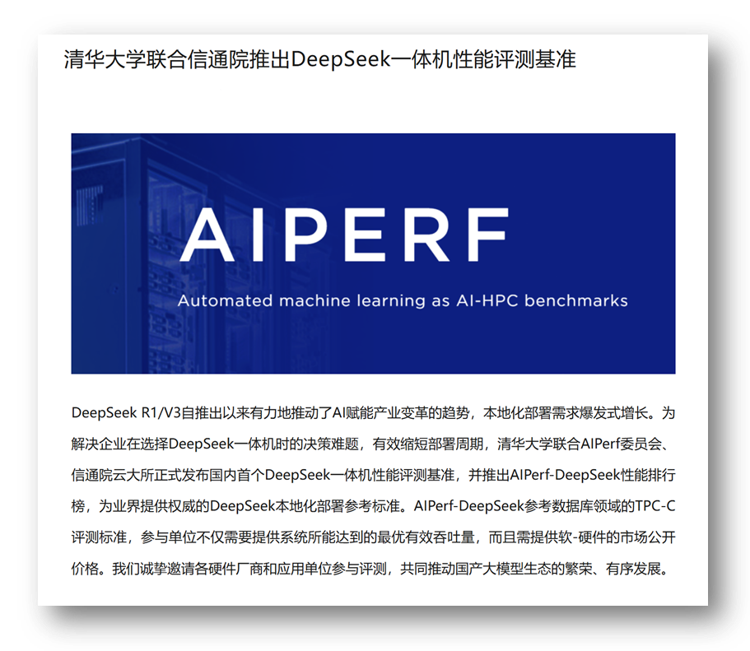
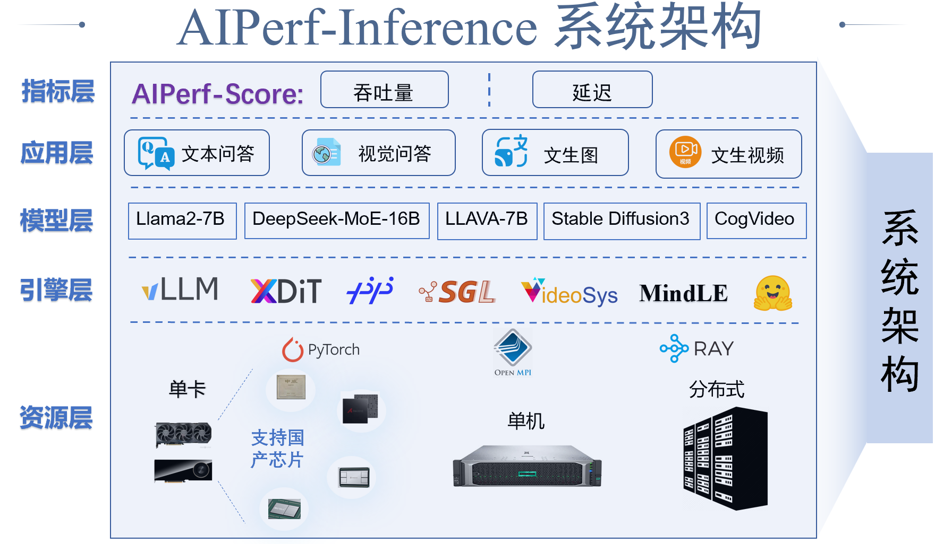
4.3 项目实际应用
团队与清华大学合作，AICompass 辅助多项重点研发项目开展
AIPerf-Inference 评测项目
信通院 DeepSeek一体机评测标准
《面向新一代国产高性能计算机评测技术研究》国家重点研发项目
Notes:
最后说明，我们的计算器并非纸上谈兵，而是已经应用于很多的实际科研项目。
例如，我们团队与清华大学合作，将AICompass应用于多项重点研发项目的研究工作，如AIPerf评测项目等。
我们的计算器不仅在比赛中接受检验，更在与国家重点项目的合作中证明其强大的使用价值，实现了产学研的深度融合。
1m50s

Slide 26
作品演示
Notes:
最后是作品演示方面。

Slide 27
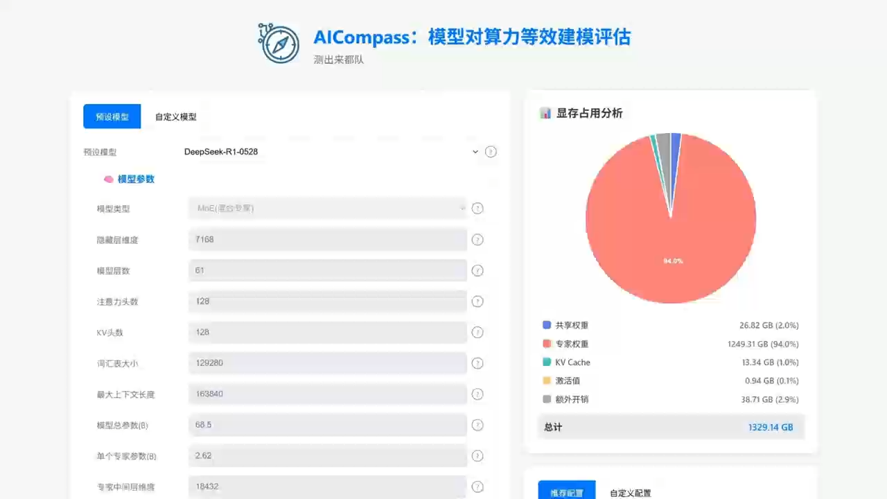
5.1 作品演示播放
即刻扫码体验
Notes:
35s

Slide 28
欢迎体验！
感谢批评与指正
组织名称：
西安电子科技大学
参赛团队：
测出来都队
团队成员：
季玮晔、许博文
指导老师：
杨鹏飞
完成日期：
2025.7.18

